Slide 1
Министерство образования республики Мордовия Портфолио
Кулаковой Ольги Владимировны
учителя-логопеда
структурного подразделения «Детский сад №2 «Улыбка»»
МБДОУ «Детский сад «Радуга» комбинированного вида»
Рузаевского муниципального района

Slide 2
ФИО: Кулакова Ольга Владимировна Дата рождения: 11.04.1979 г. Образование: высшее, МГПИ им. М.Е.Евсевьева Специальность по диплому: олигофренопедагог, учитель-логопед Номер и дата выдачи диплома: № диплома ДВС 0412798 , дата выдачи 2 февраля 2002 г. Стаж педагогической работы: 25 лет Общий трудовой стаж: 25 лет В данной образовательной организации: 1год Наличие квалификационной категории: высшая Дата последней аттестации: 14.02.2018г., приказ МО РМ от 20.02.2018г. №143

Slide 3
Обобщение педагогического опыта на тему
«Развитие связной речи детей с ОНР посредством игры в телевидение»
размещен на сайте ДОО
ссылка на открытое занятие:
https://youtu.be/7ieGH4oagac

Slide 4
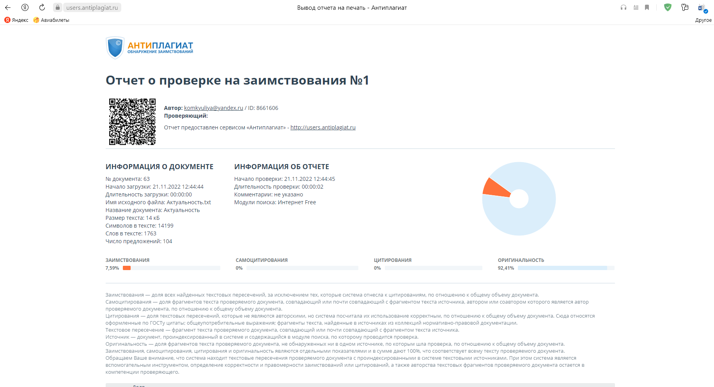
Проверка педагогического опыта на плагиат

Slide 5
Соответствие данных первичного обследования и диагноза
перспективному плану индивидуальной
или групповой коррекции.

Slide 6
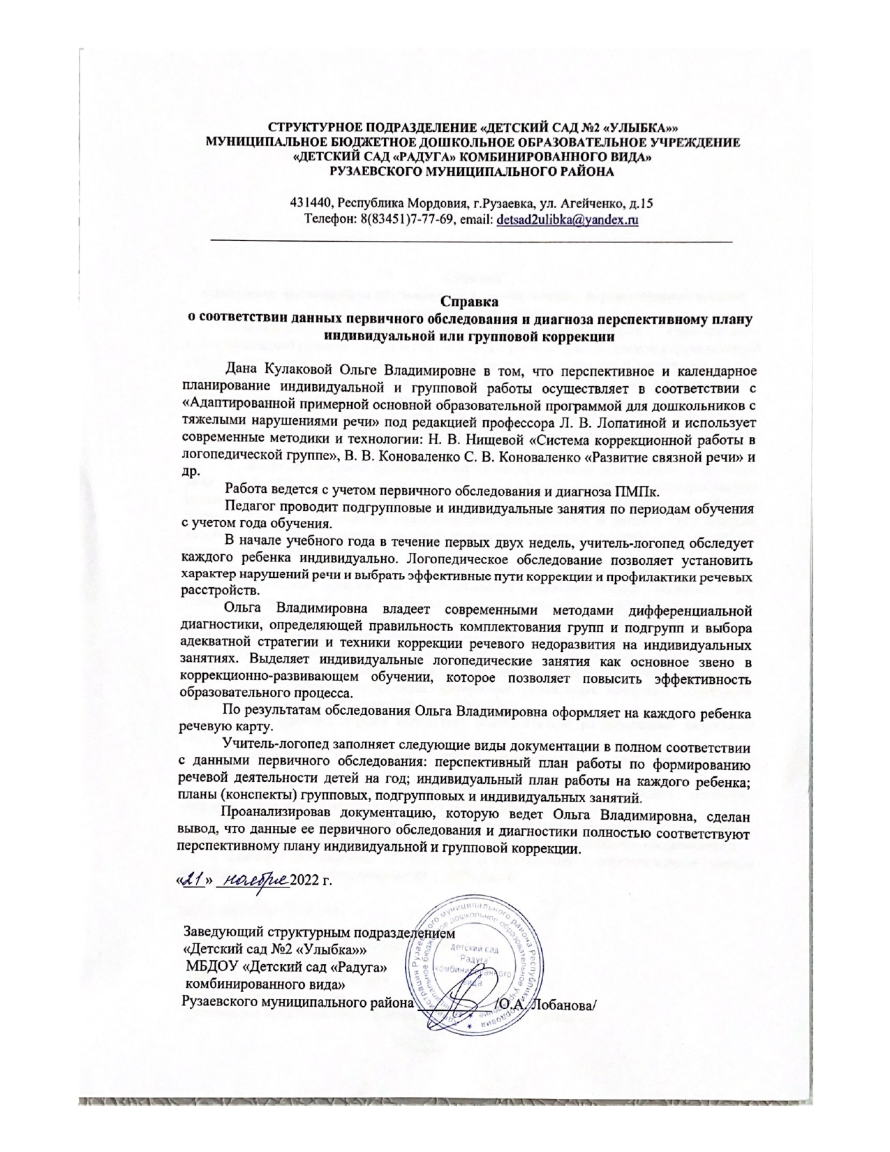

Slide 7
2. Динамика продвижения обучающихся в соответствии с перспективным планом коррекционной работы.

Slide 8
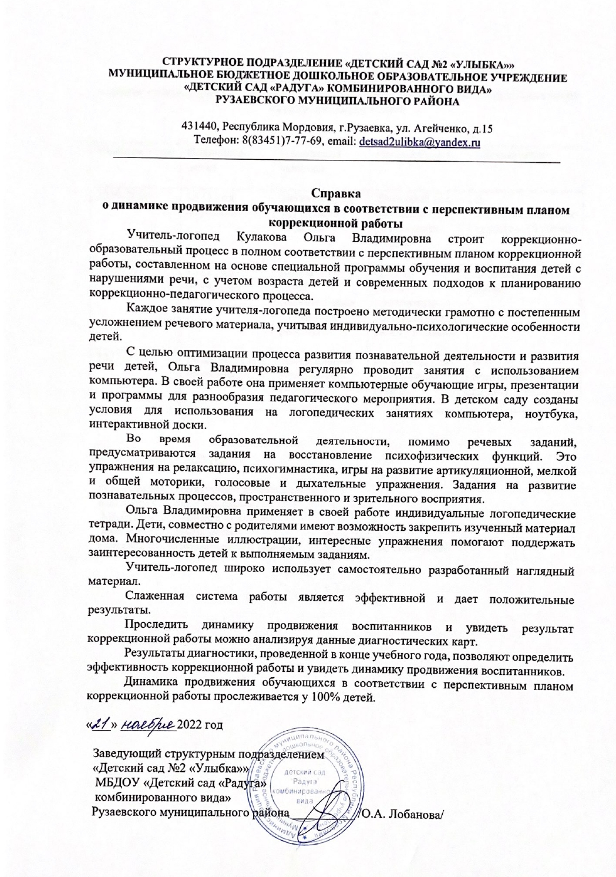
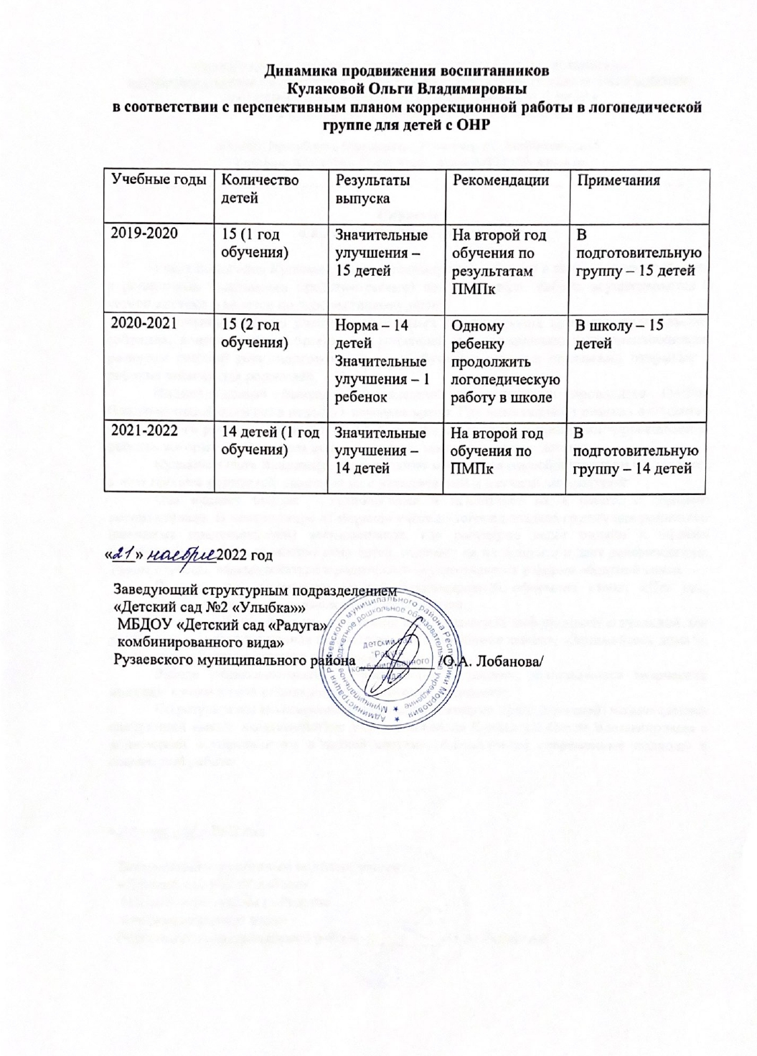

Slide 10
3. Взаимодействие с родителями.

Slide 11
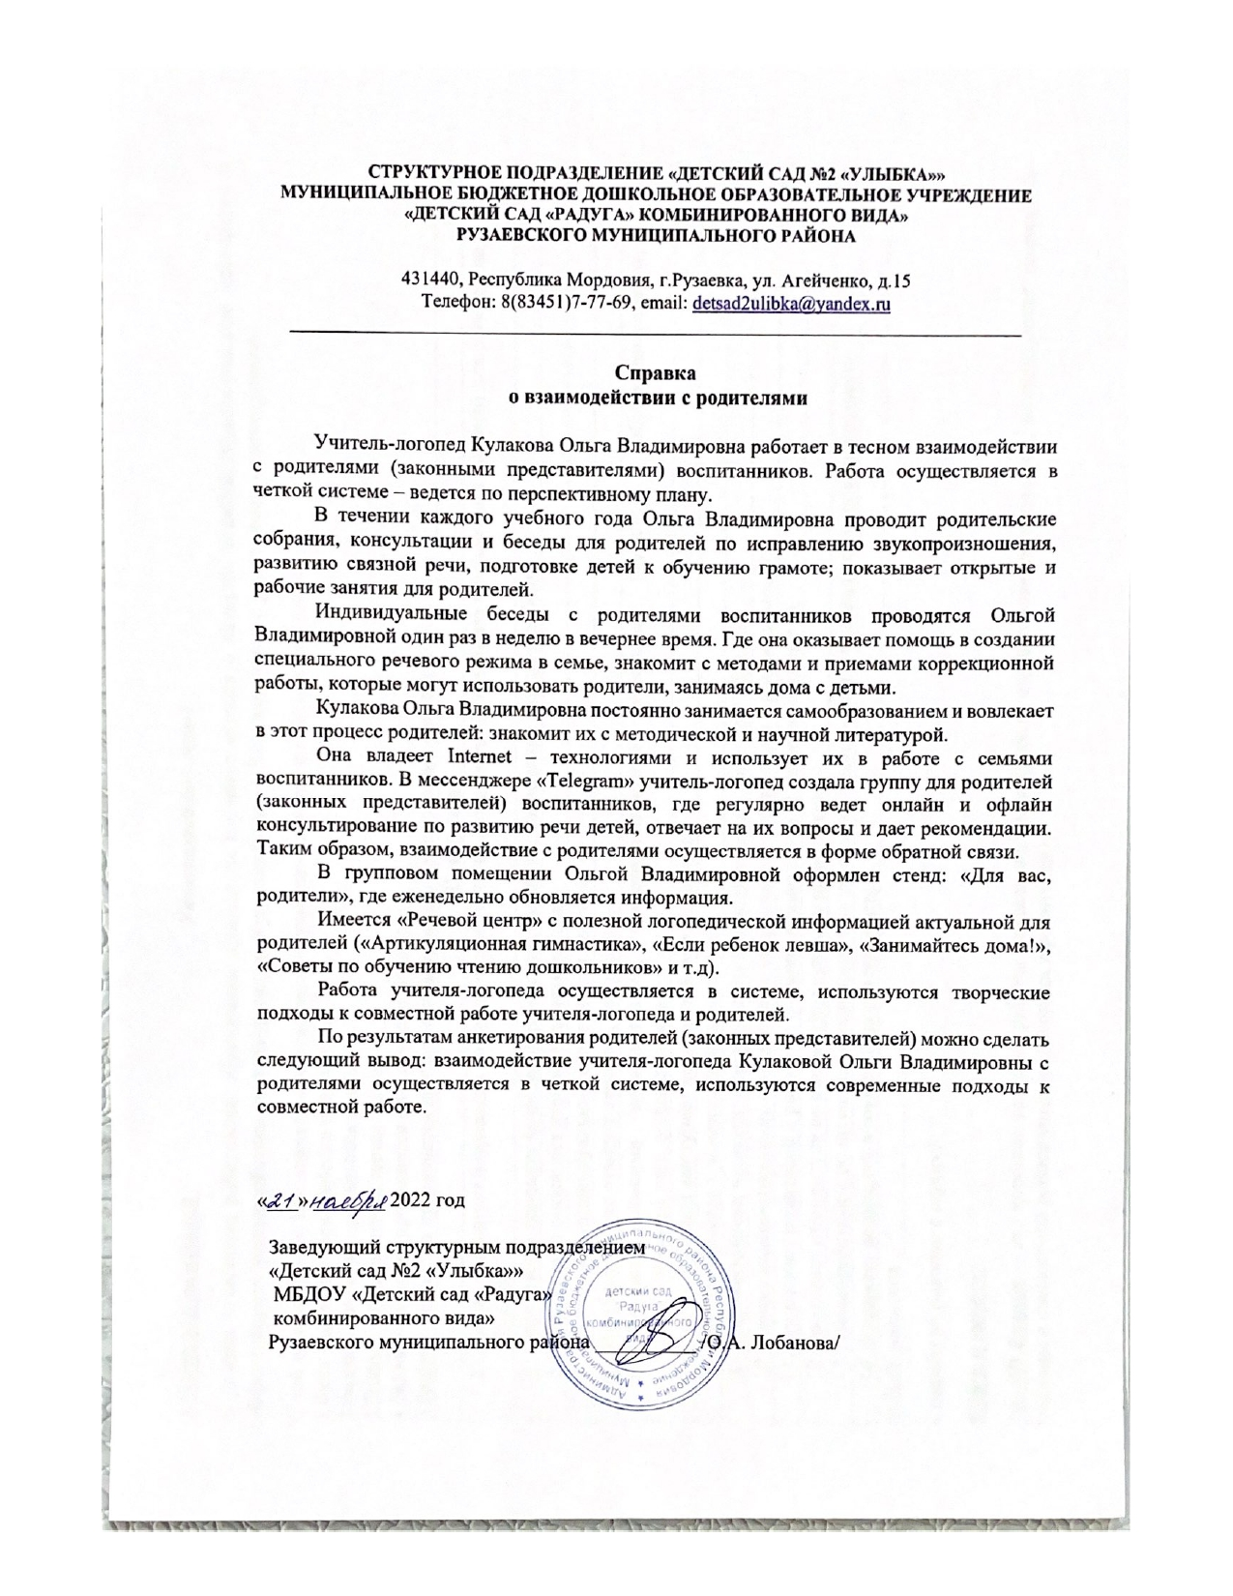

Slide 12
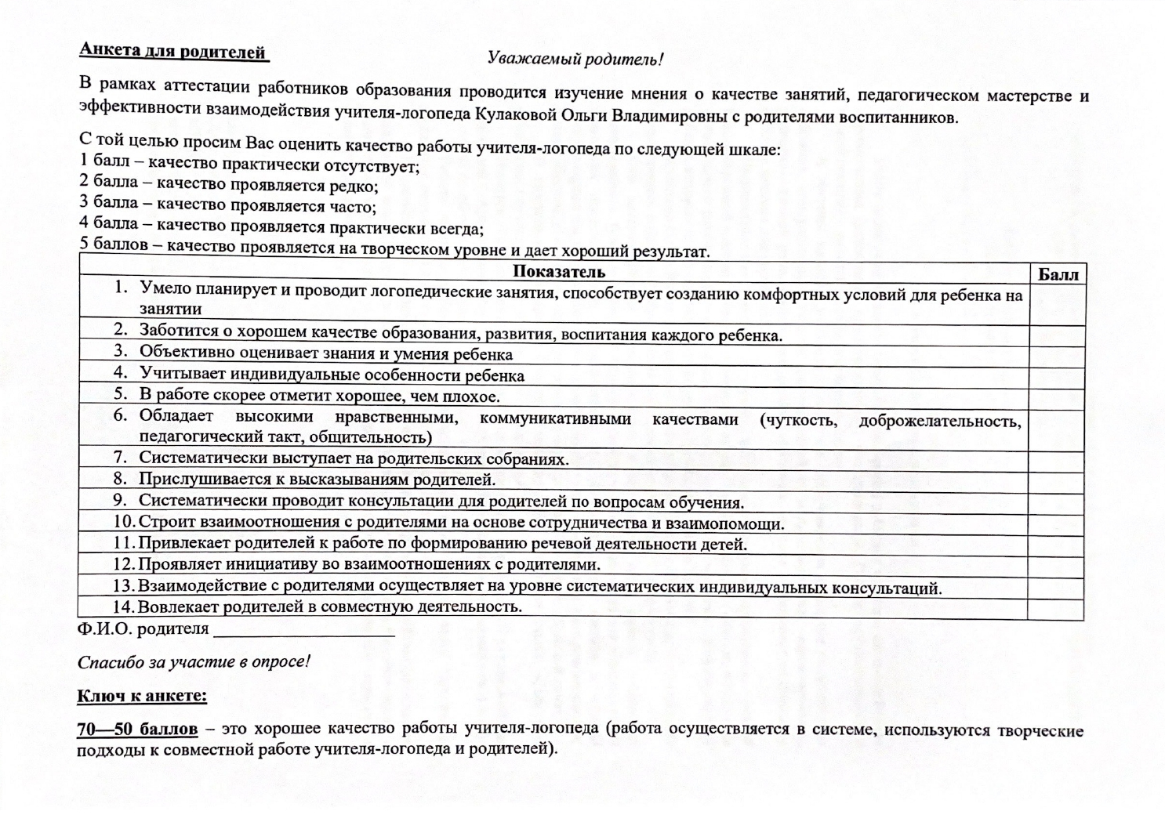
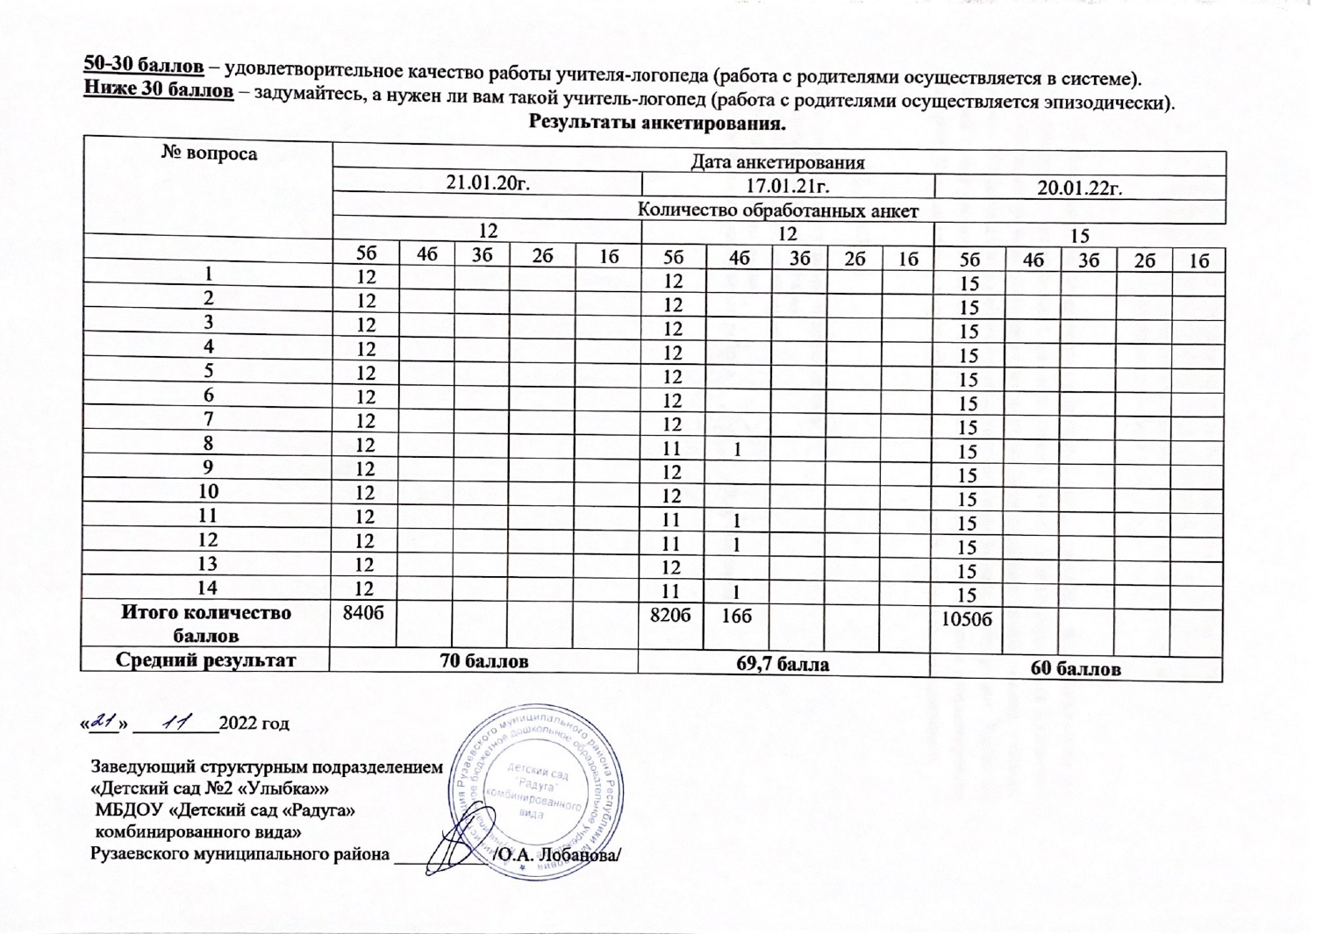

Slide 13
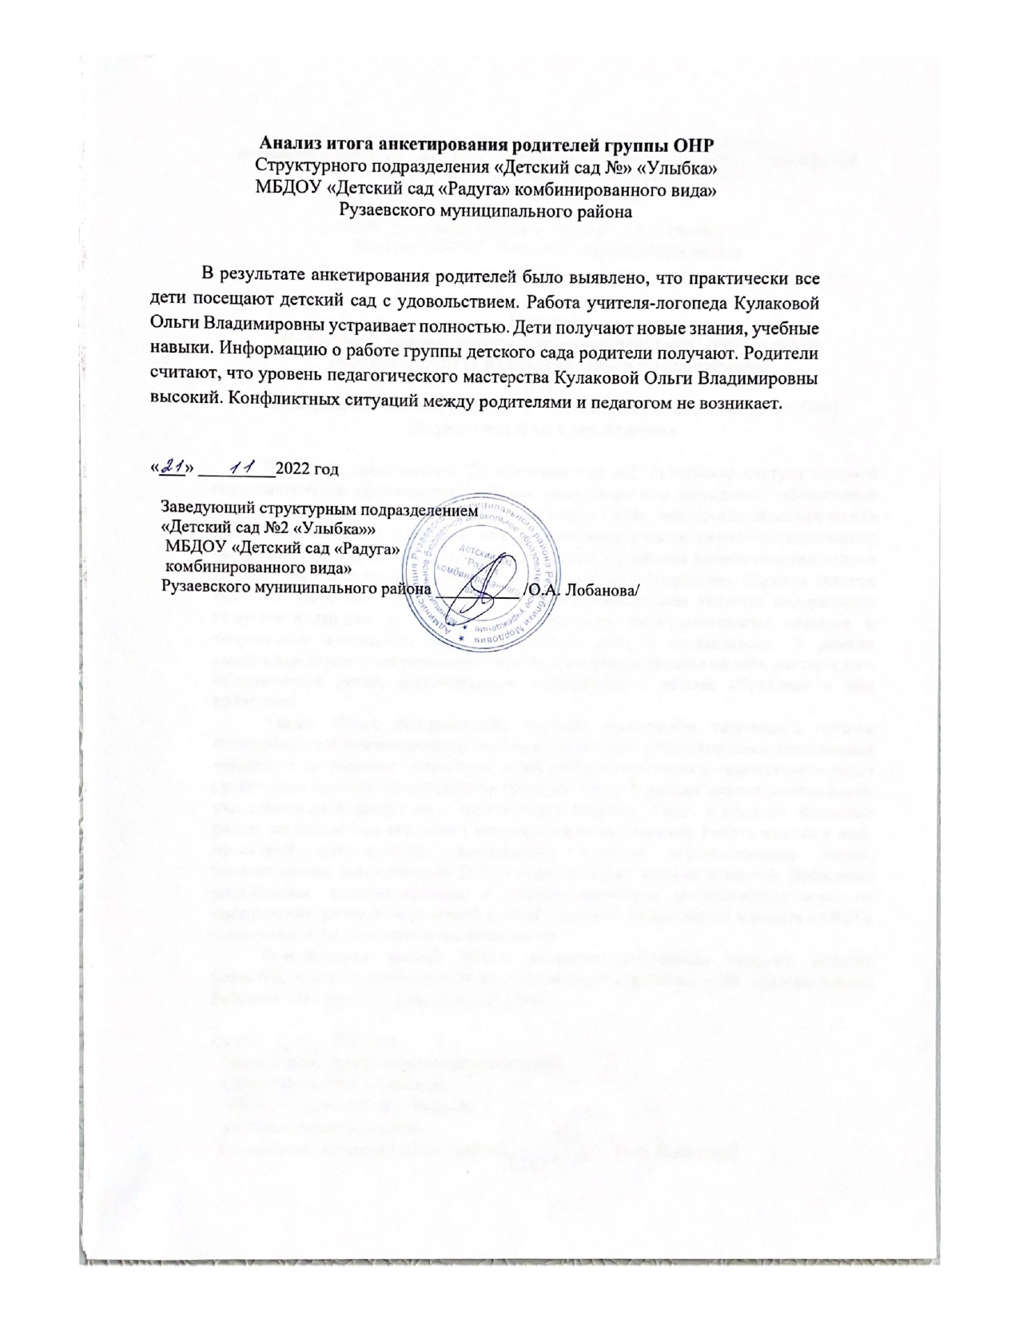

Slide 14
4. Результаты участия в инновационной (экспериментальной) деятельности. На муниципальном уровне - 3 На республиканском уровне - 4

Slide 15
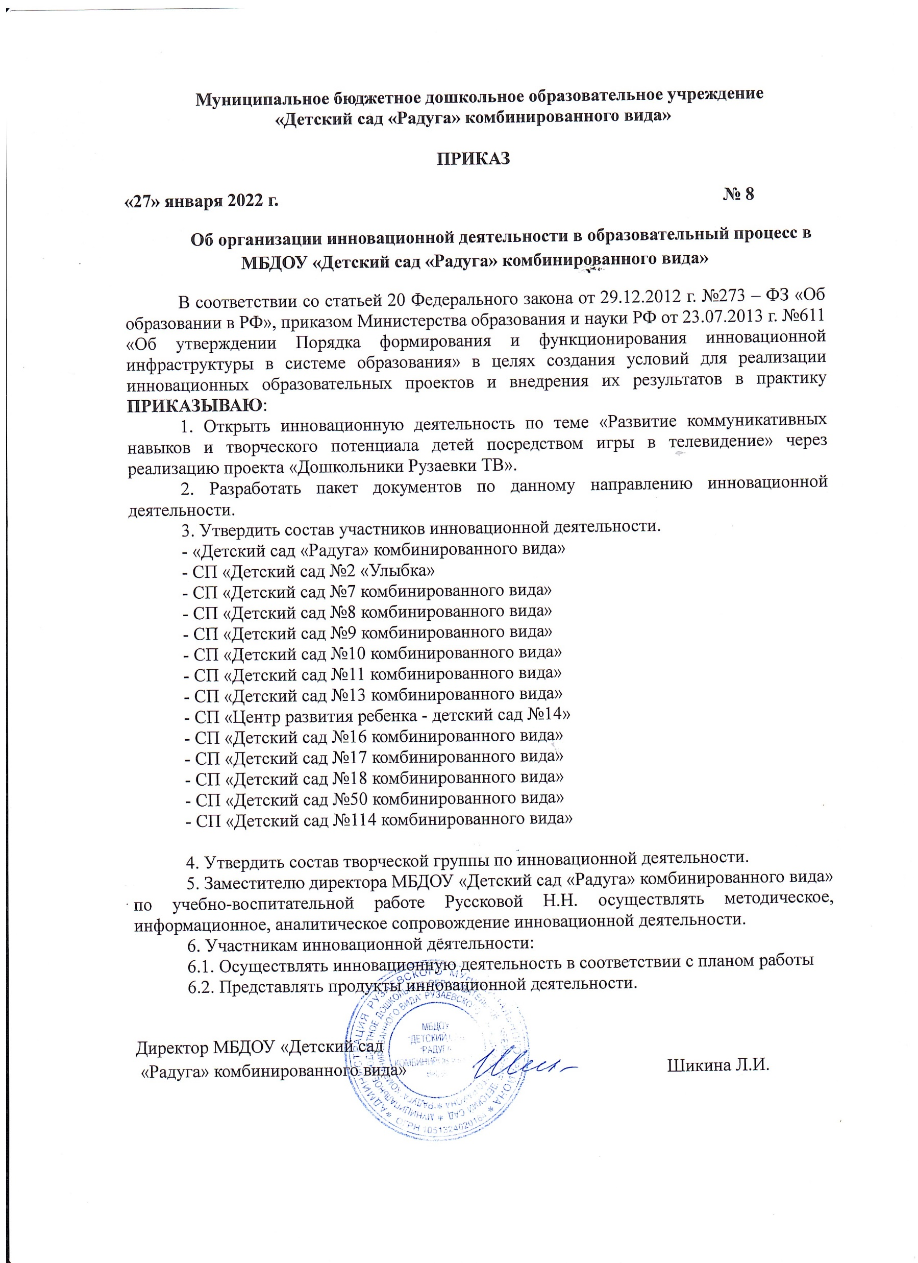
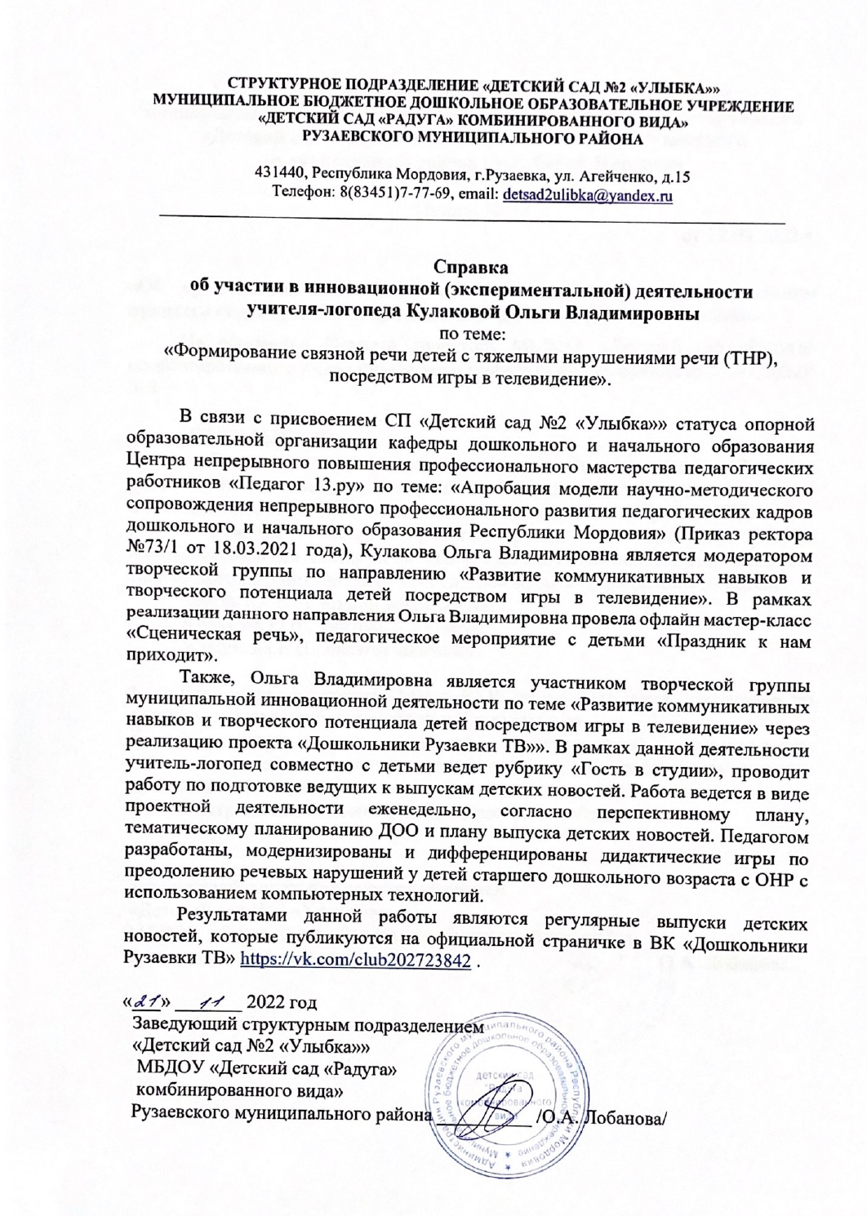

Slide 16
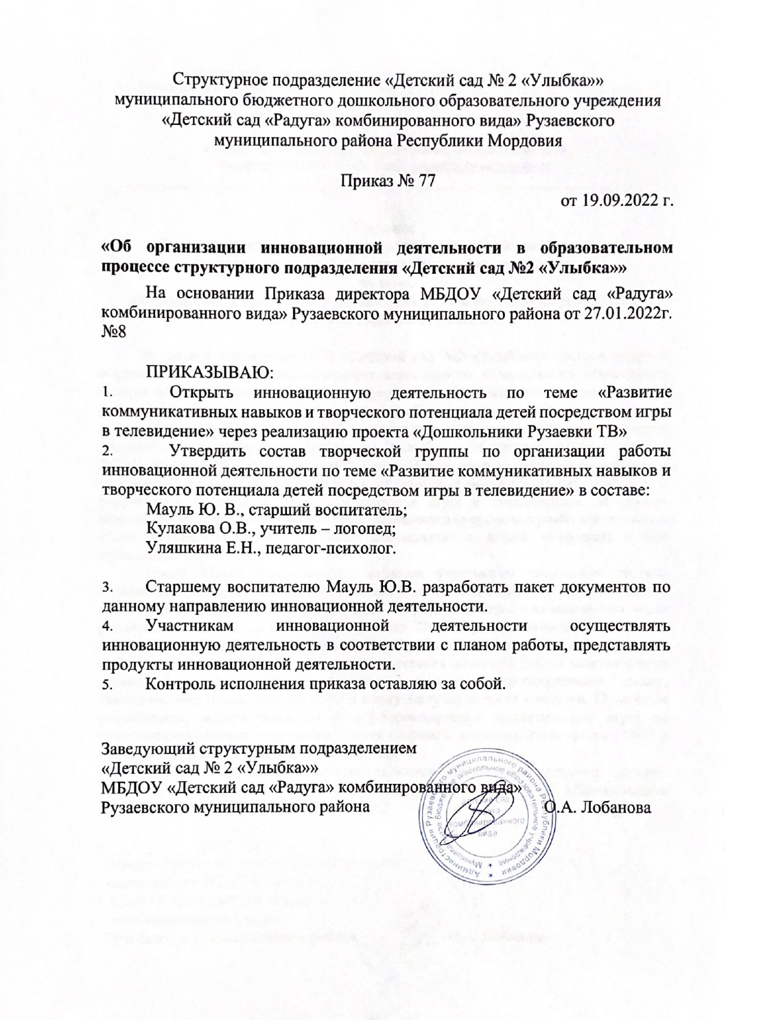
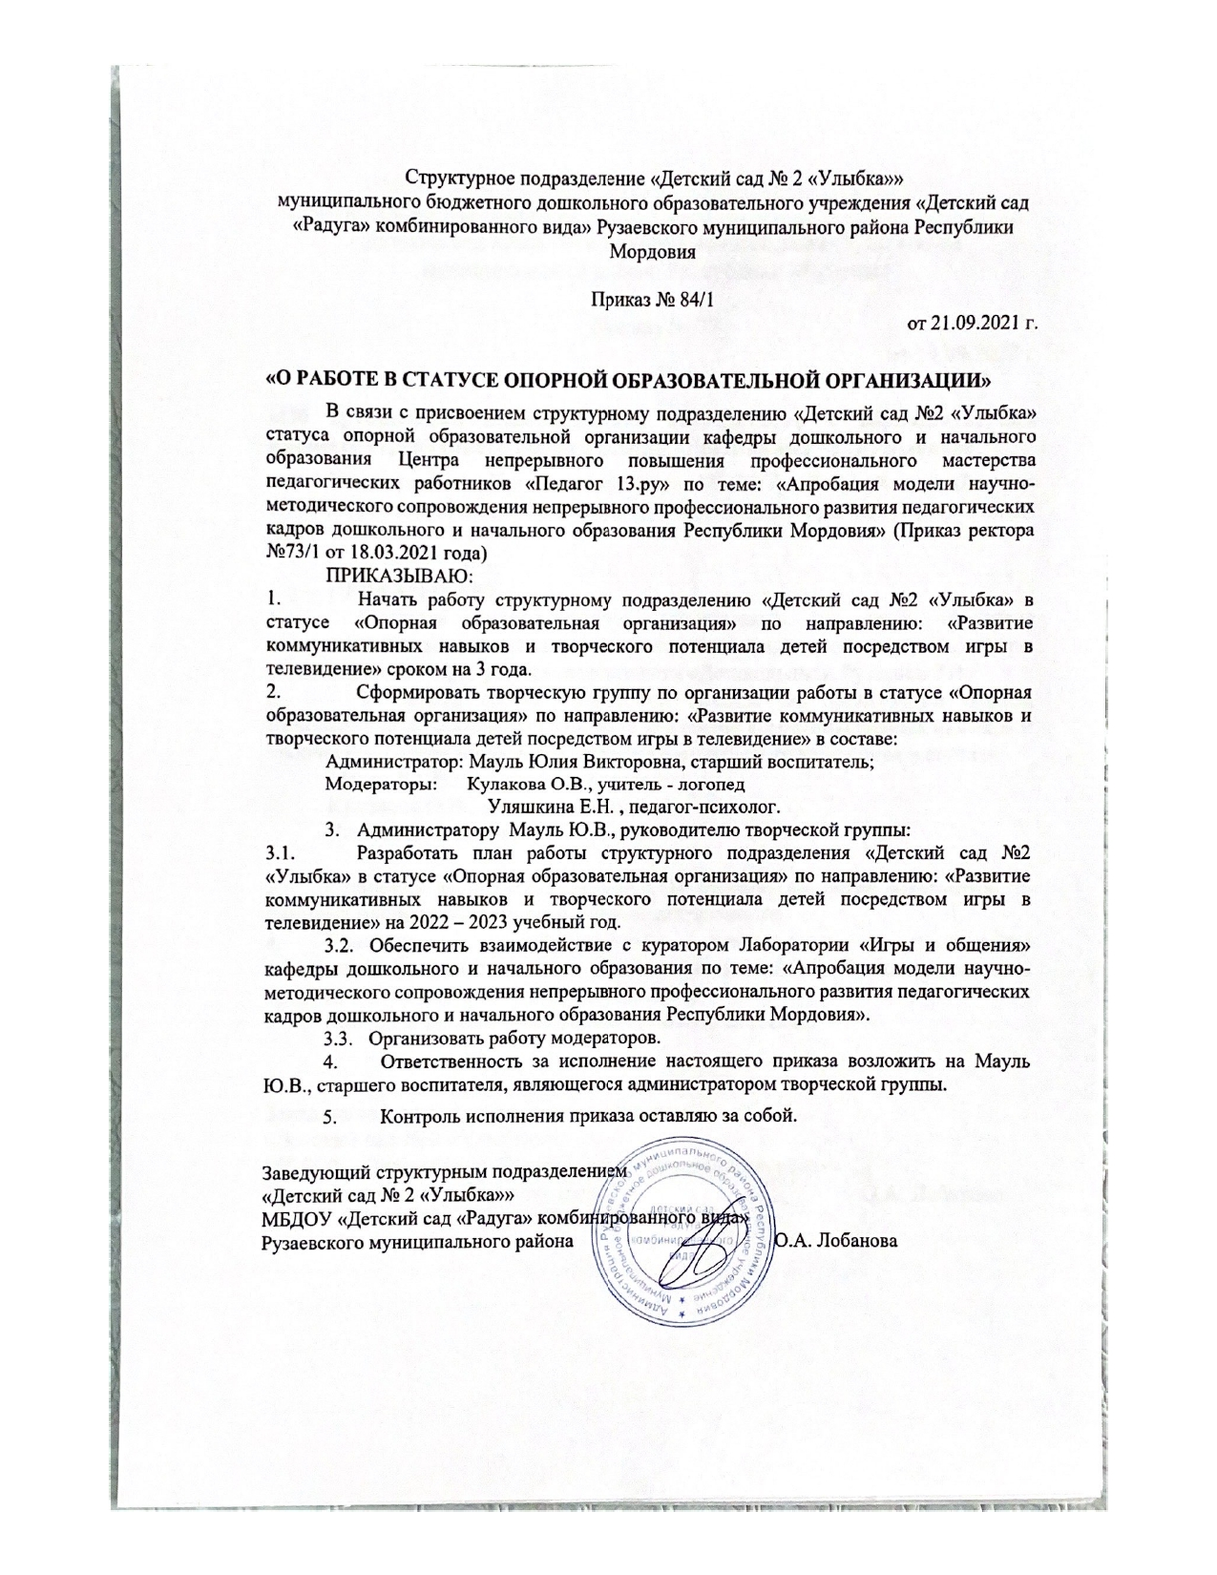

Slide 17
5. Участие детей в: заочных олимпиадах, открытых конкурсах, конференциях, выставках, турнирах, соревнованиях. Победы и призовые места в дистанционных мероприятиях с сети «Интернет» - 2. Победы и призовые места в очных республиканских мероприятиях – 4 .

Slide 18
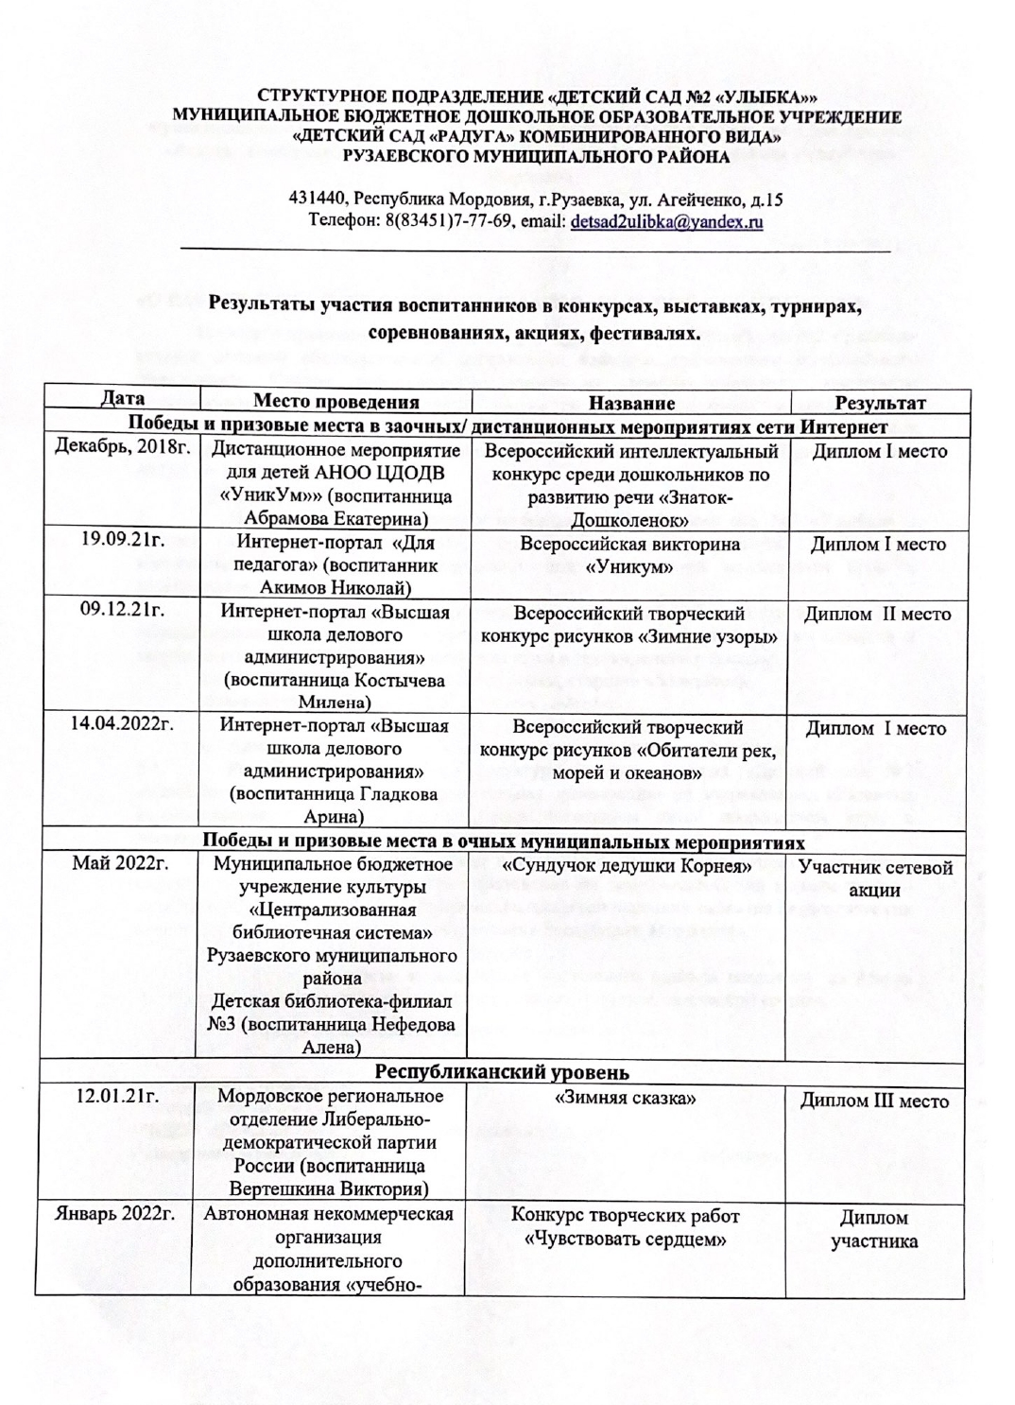
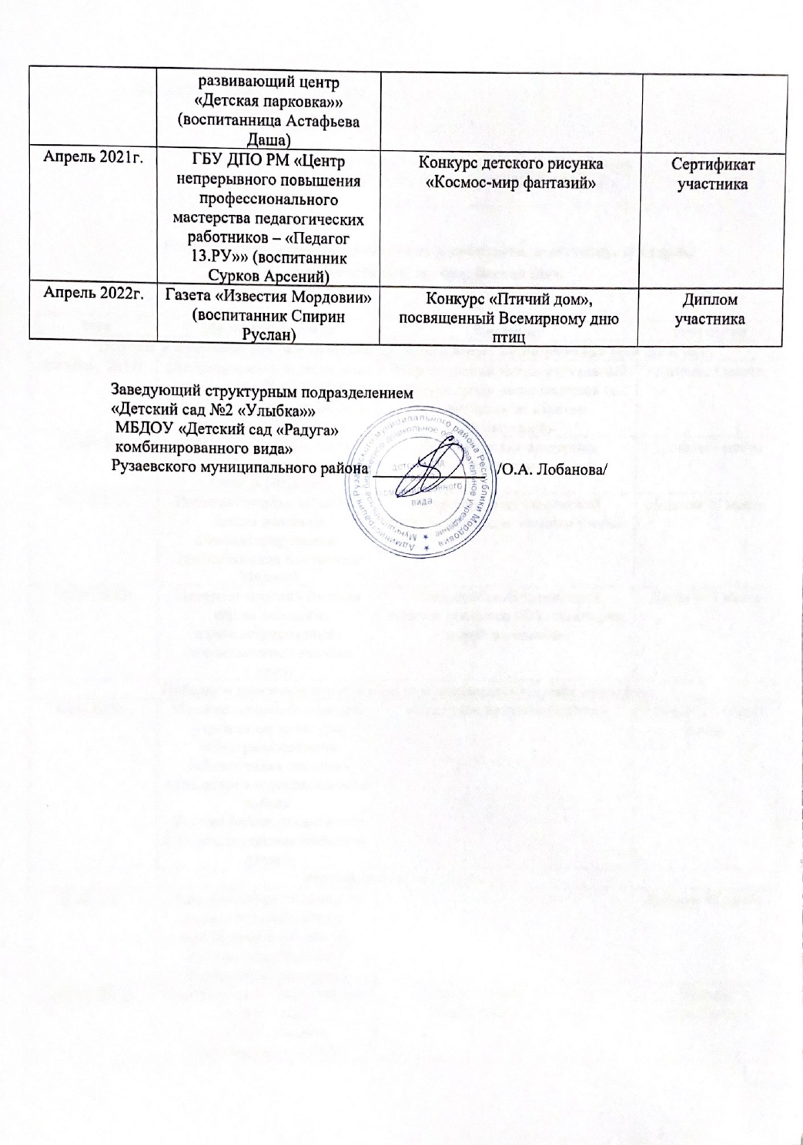

Slide 22
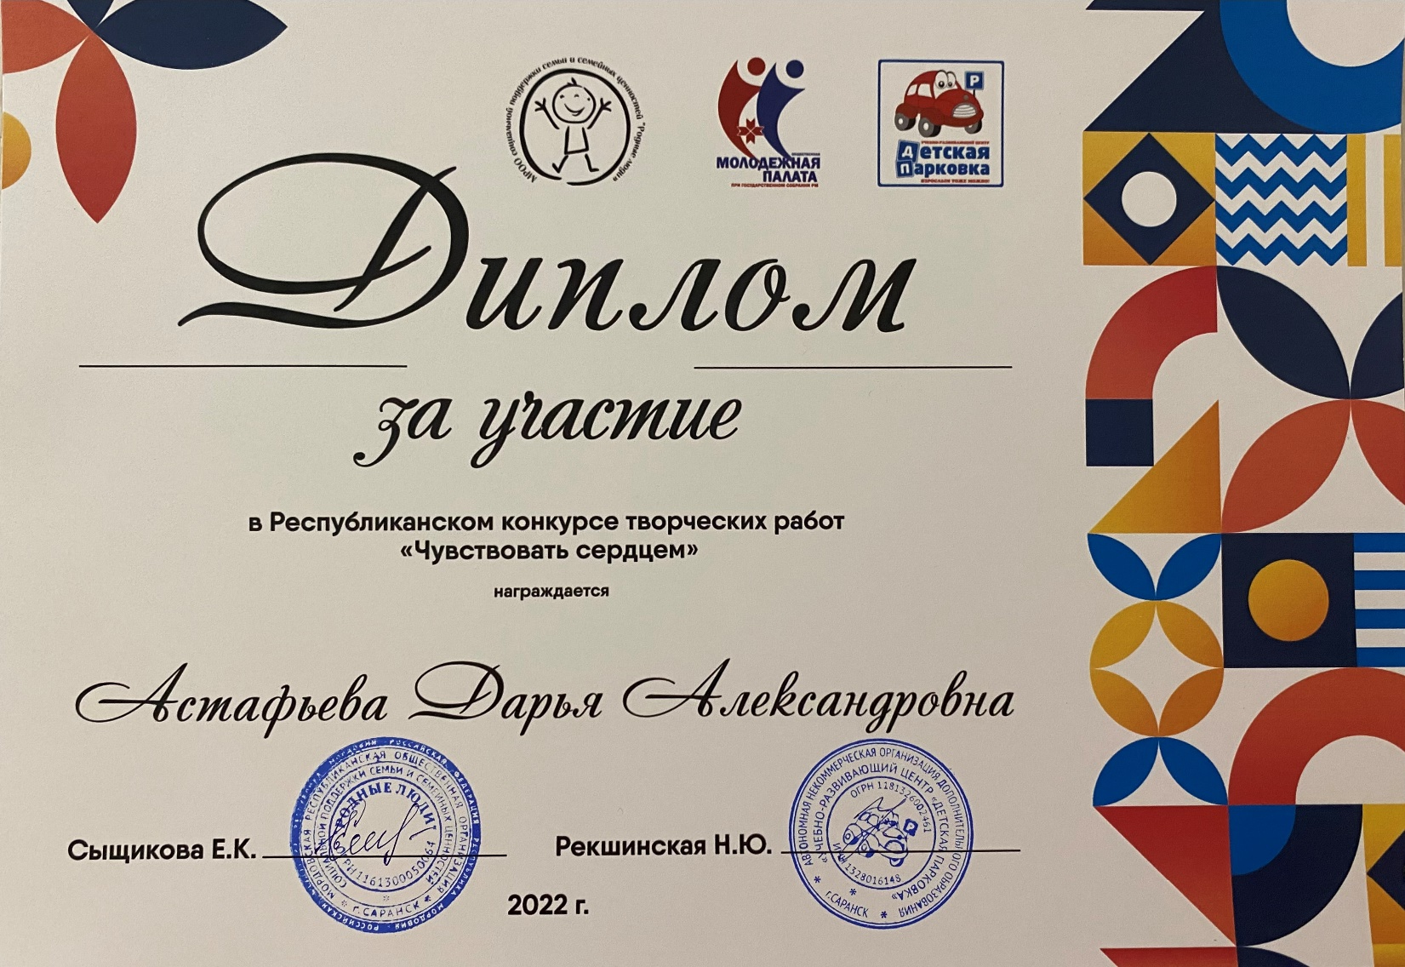
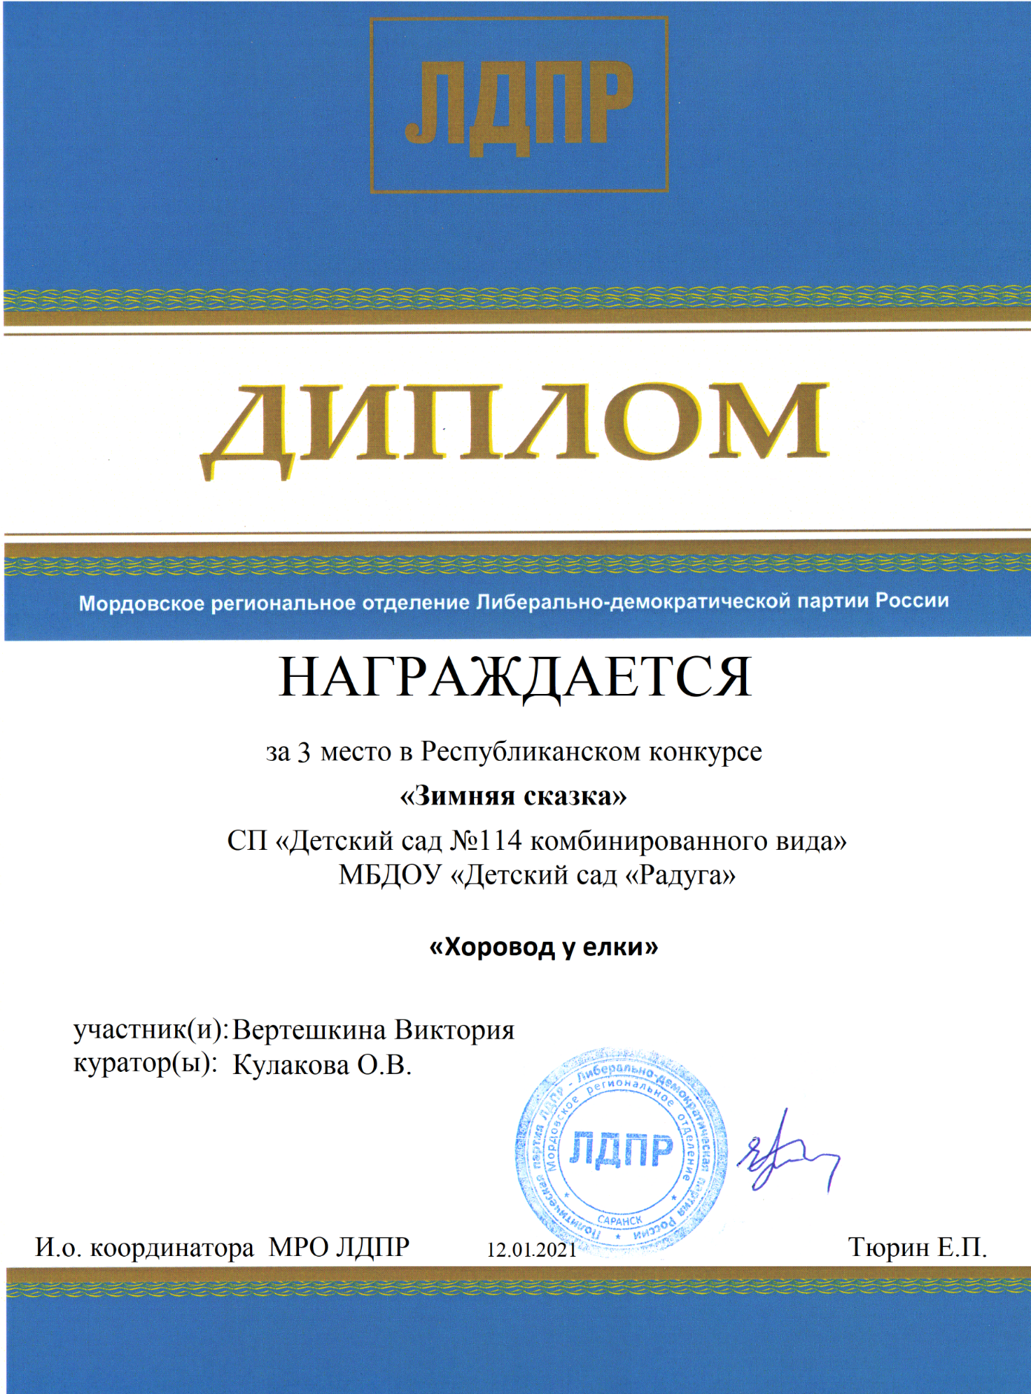

Slide 23
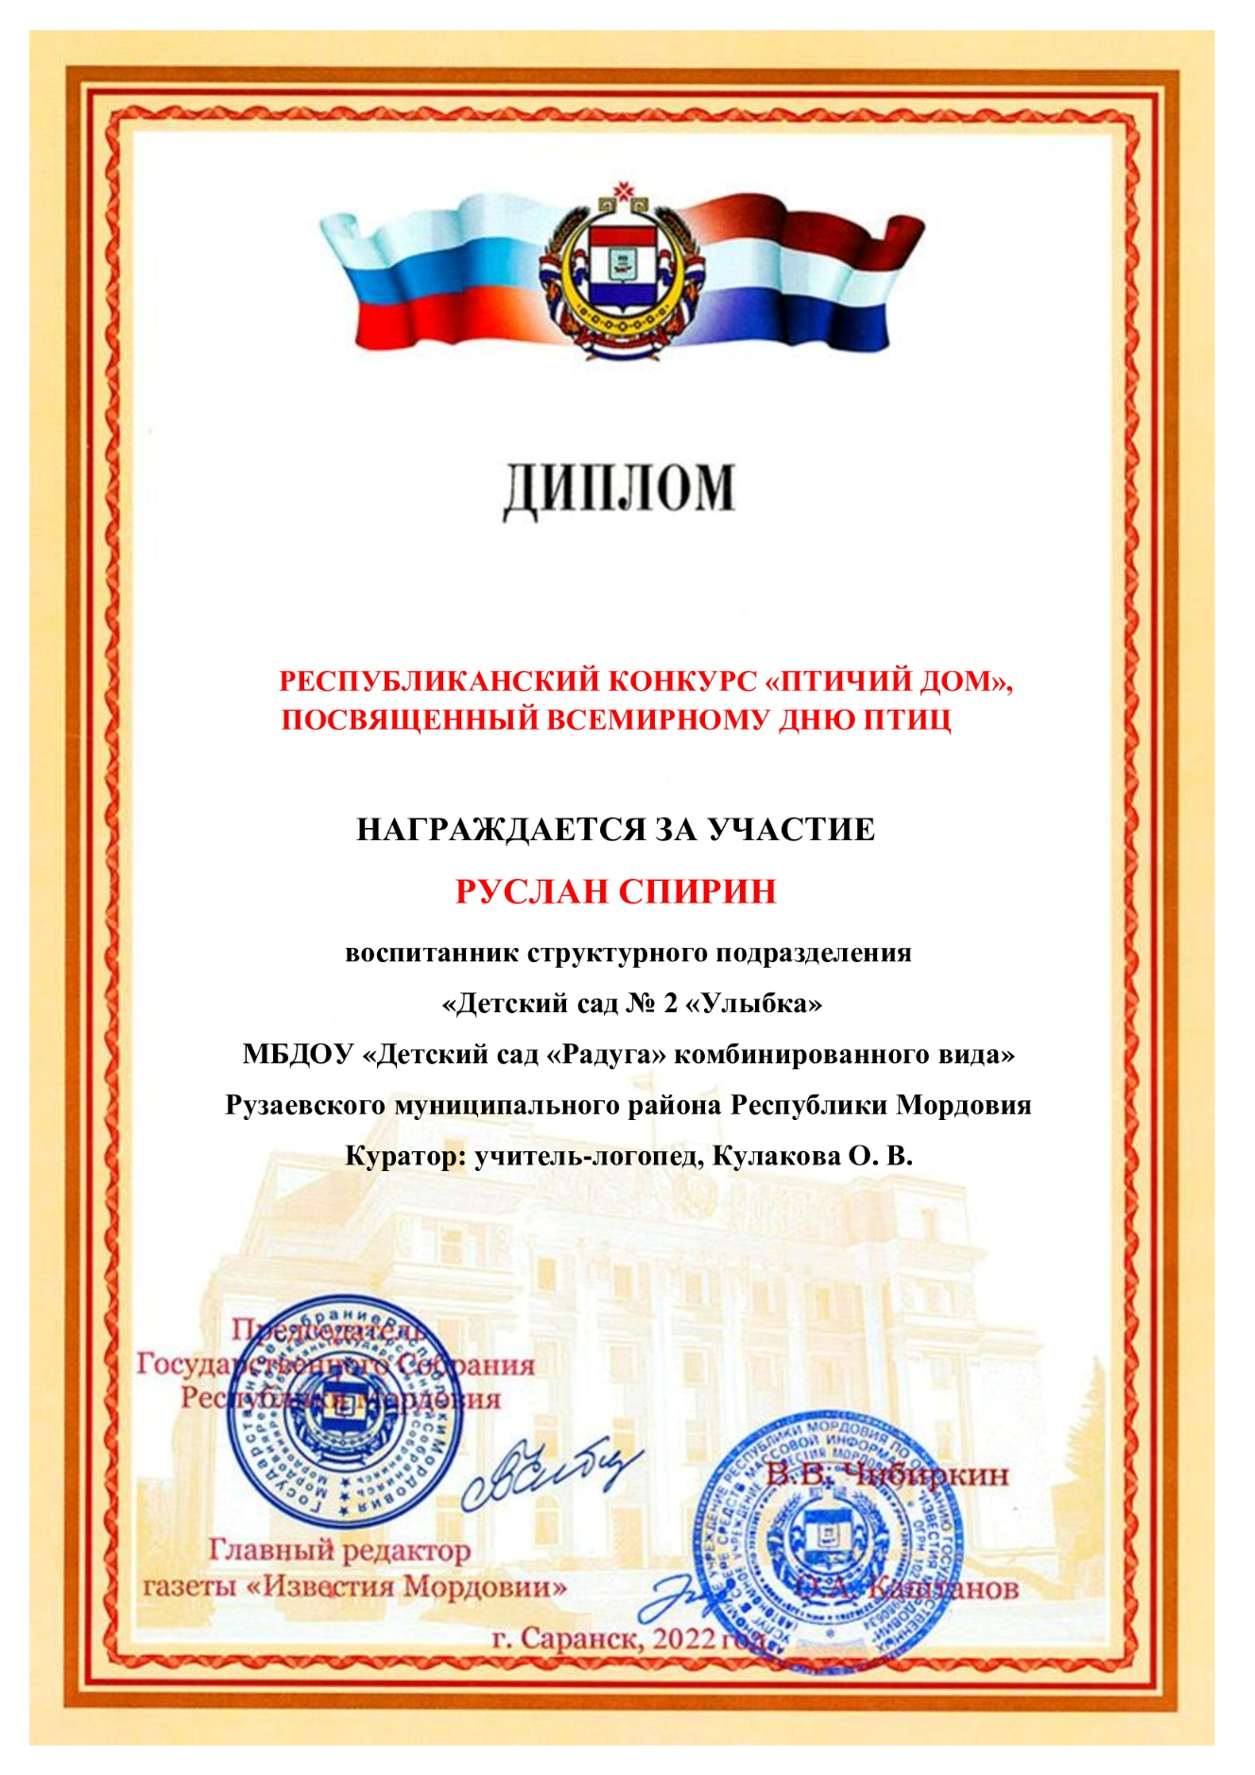

Slide 24
6. Наличие публикаций. Материалы, прошедшие экспертизу на сайтах, порталах сети «Интернет» - 2 Республиканский уровень - 4

Slide 25
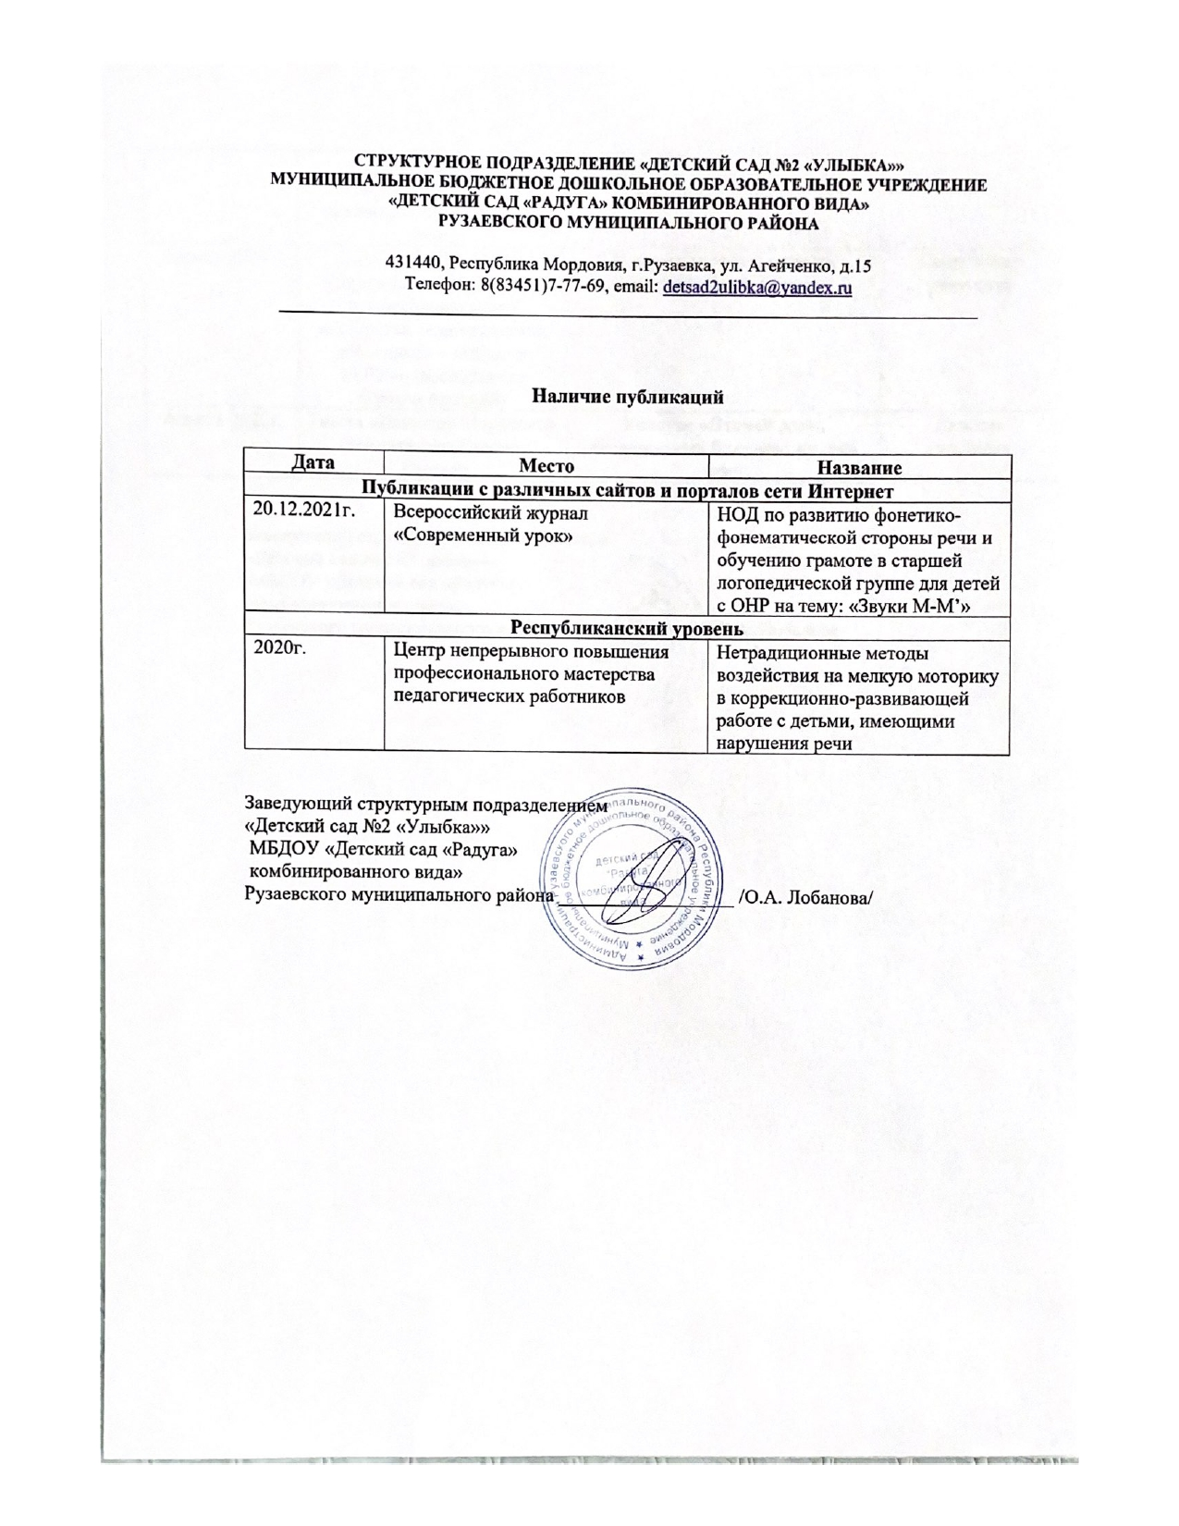

Slide 26
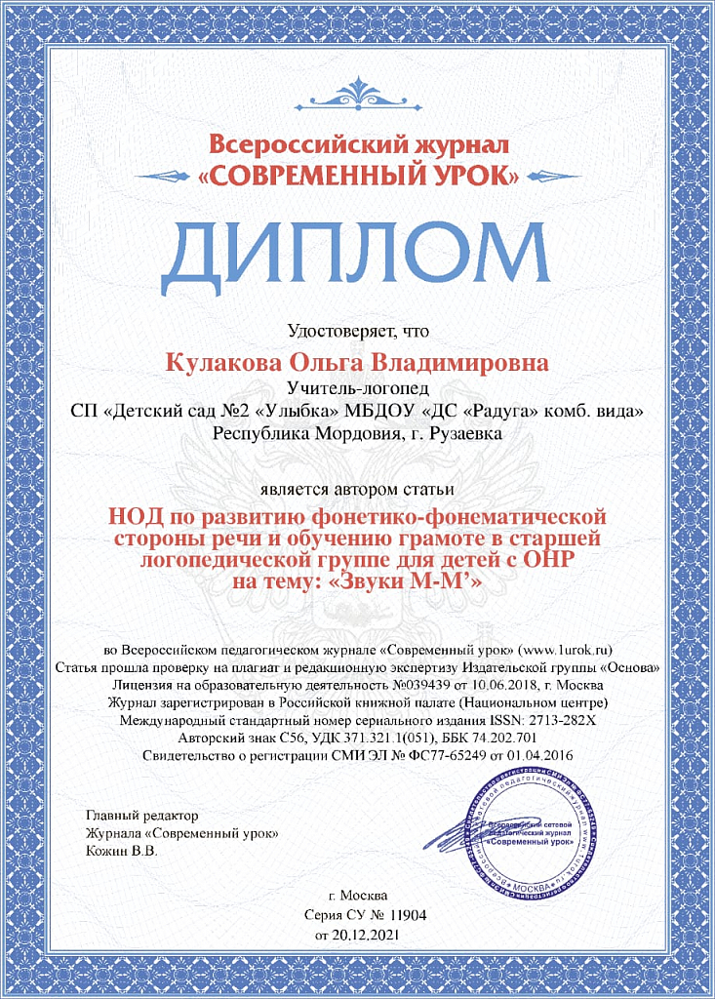

Slide 27
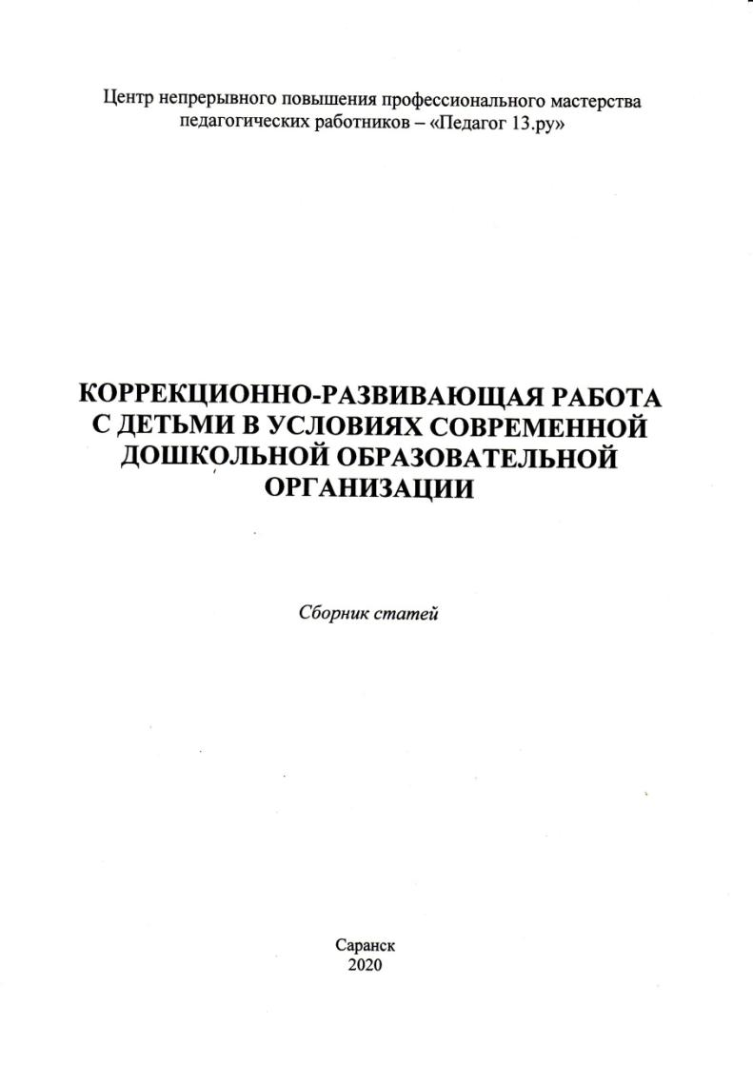
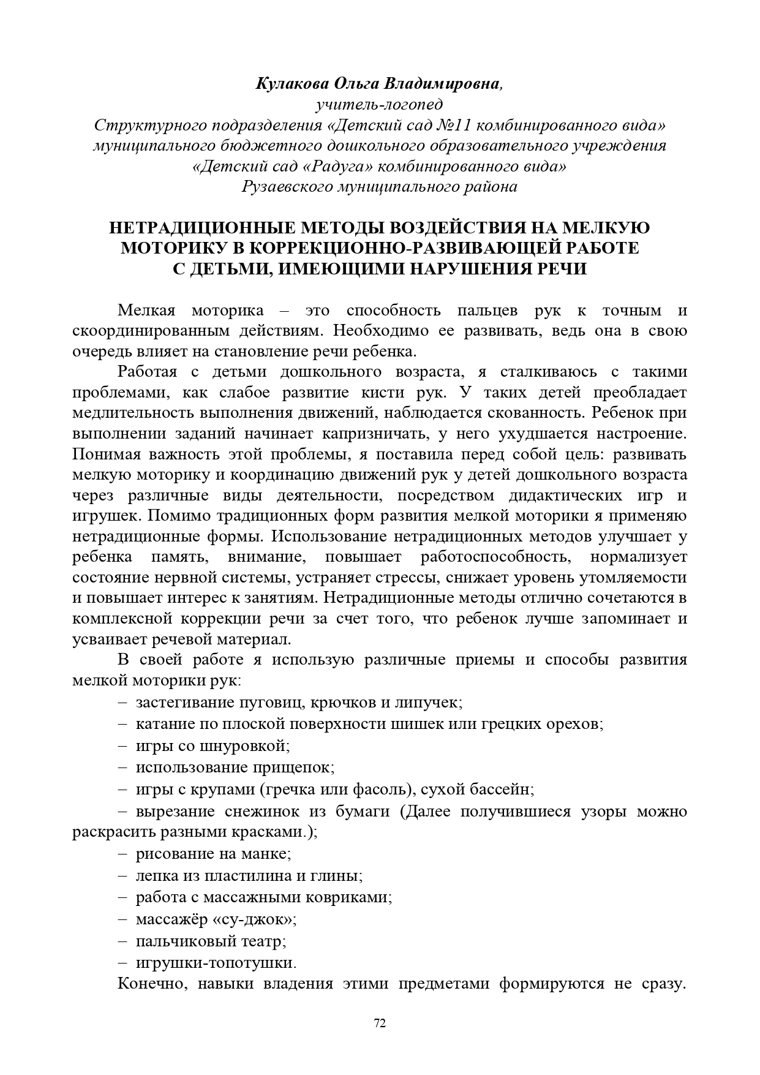

Slide 28
8. Выступления на заседаниях методических советов, научно-практических конференциях, педагогических чтениях, семинарах, секциях, форумах, радиопередачах (очно). Уровень образовательной организации - 3 Муниципальный уровень - 3 Республиканский уровень – 5 Российский уровень - 5

Slide 29
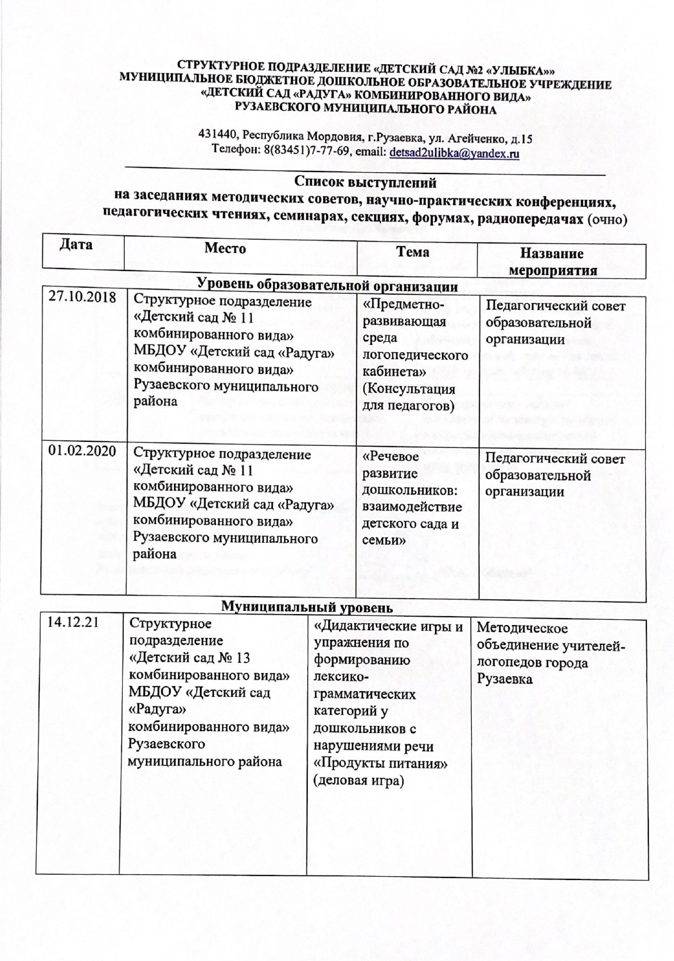
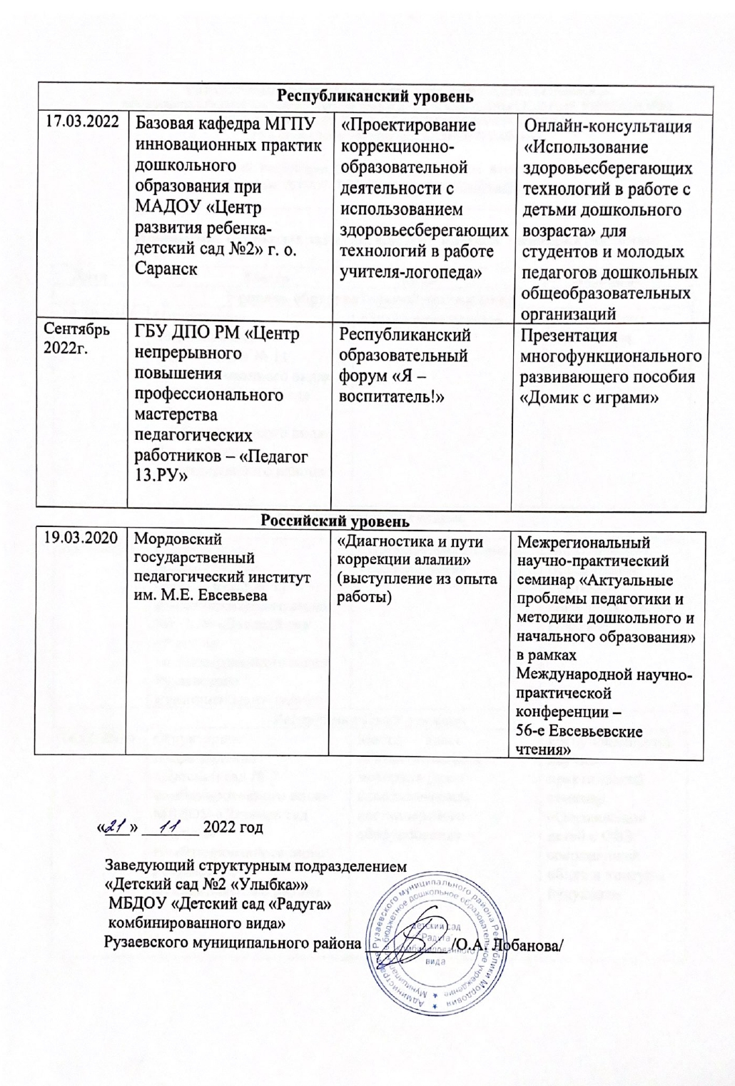

Slide 30
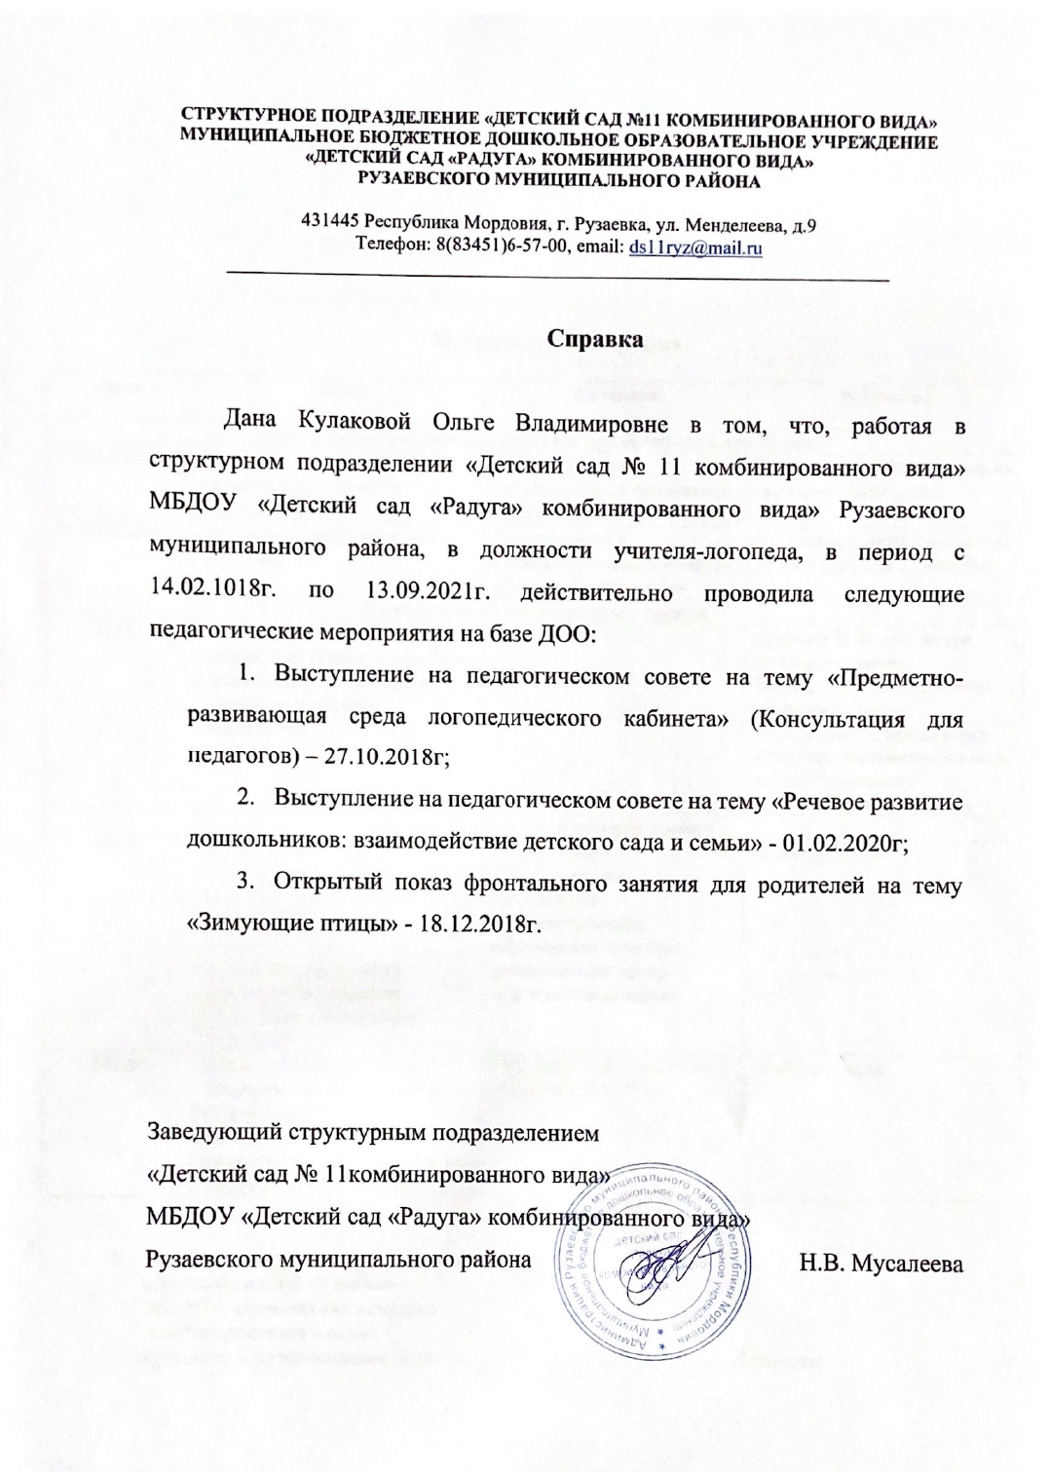

Slide 31
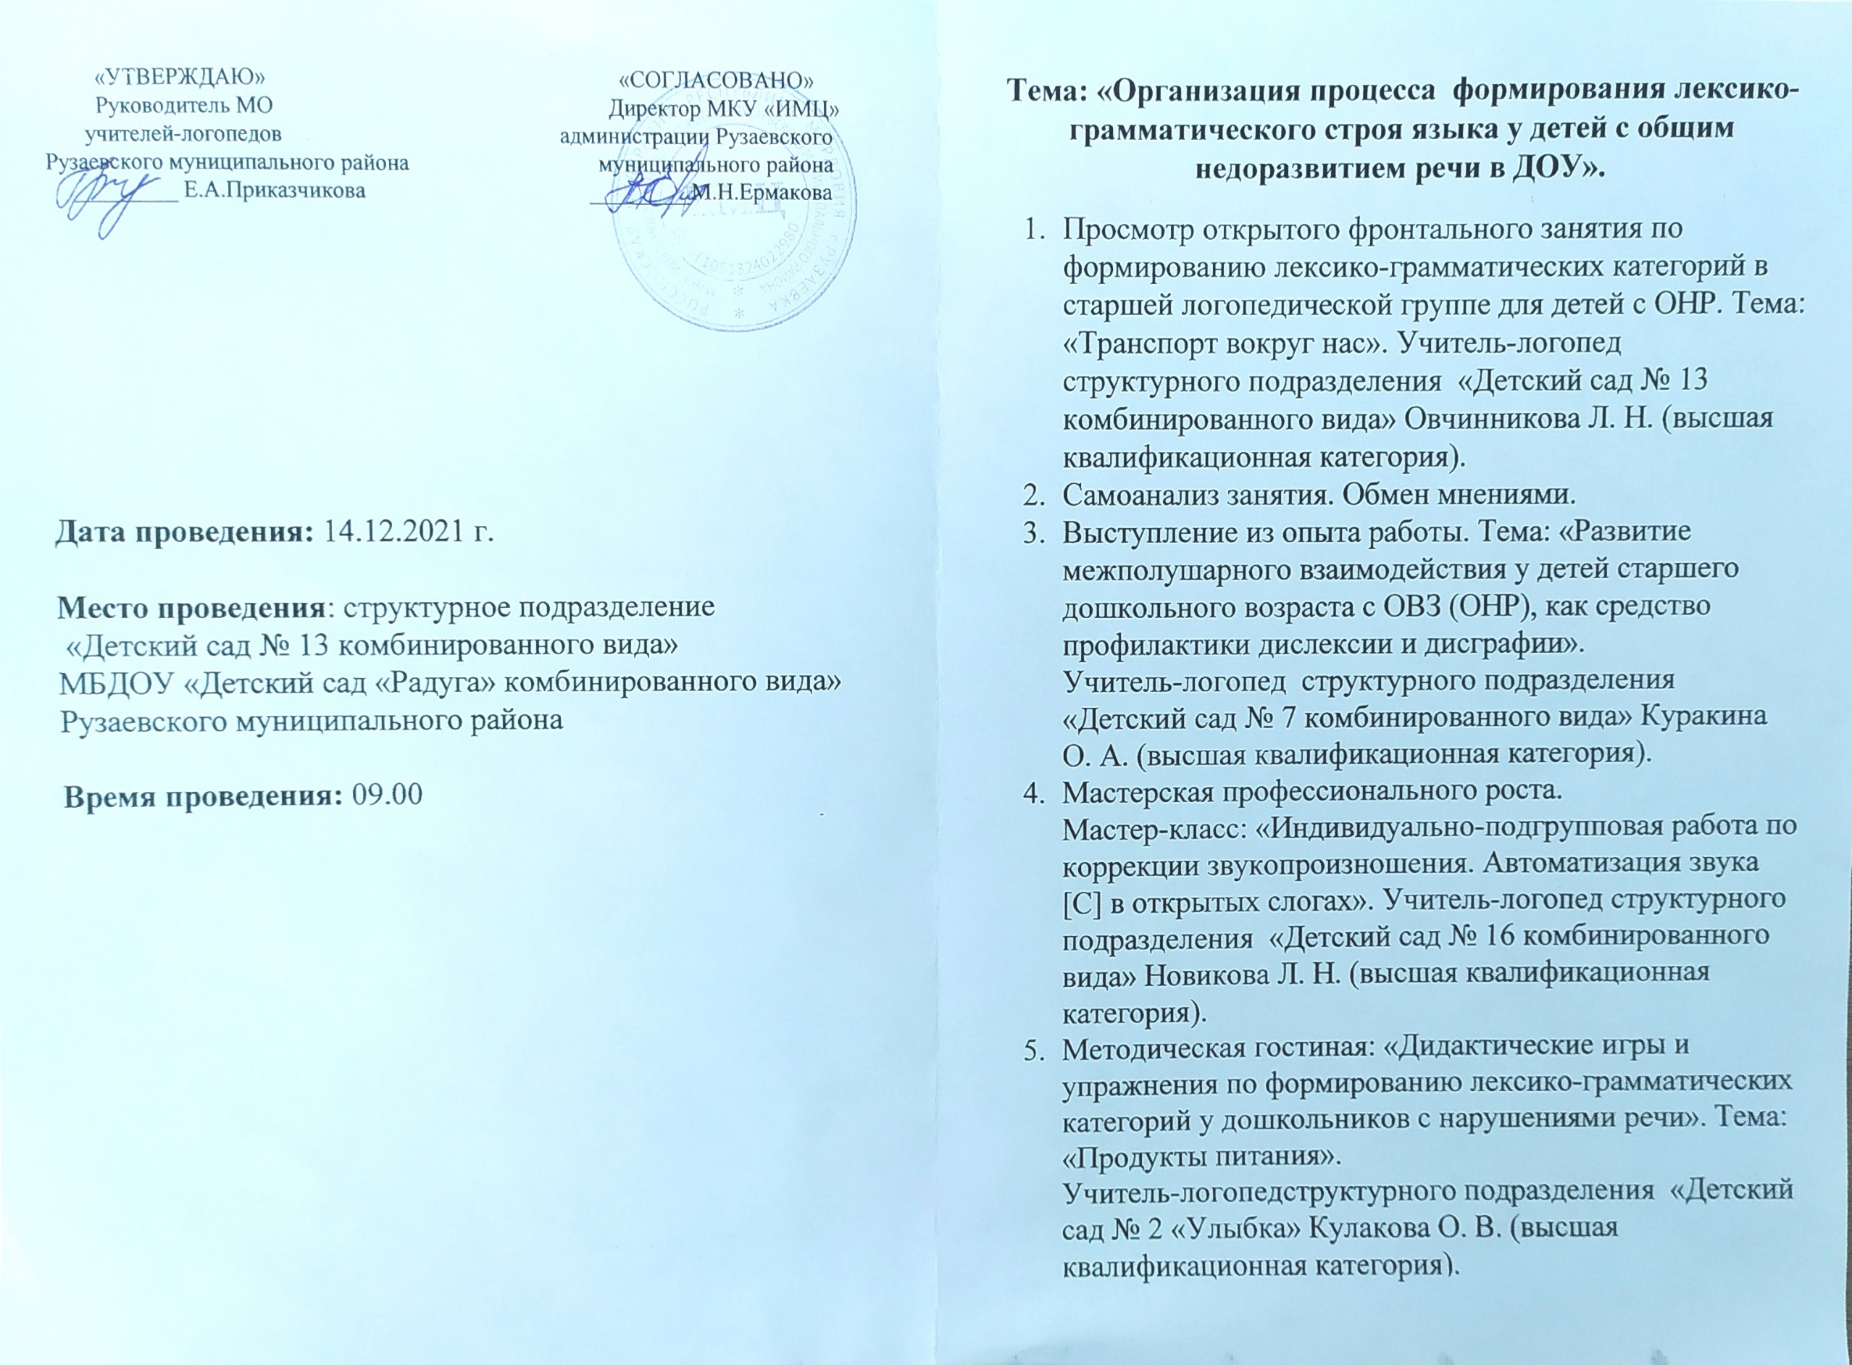

Slide 32
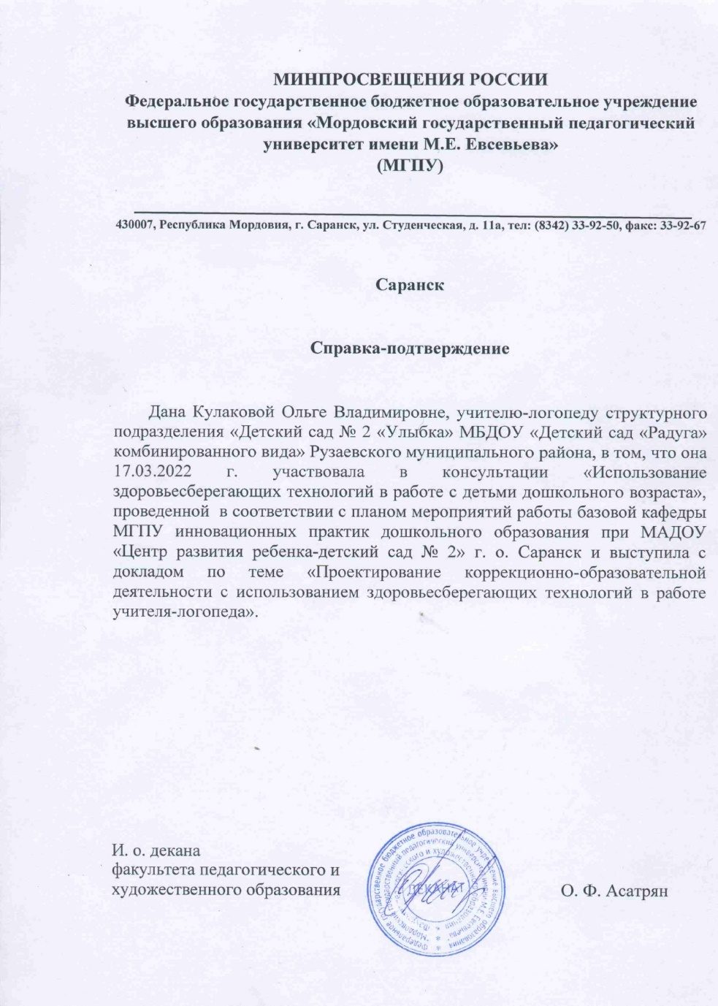
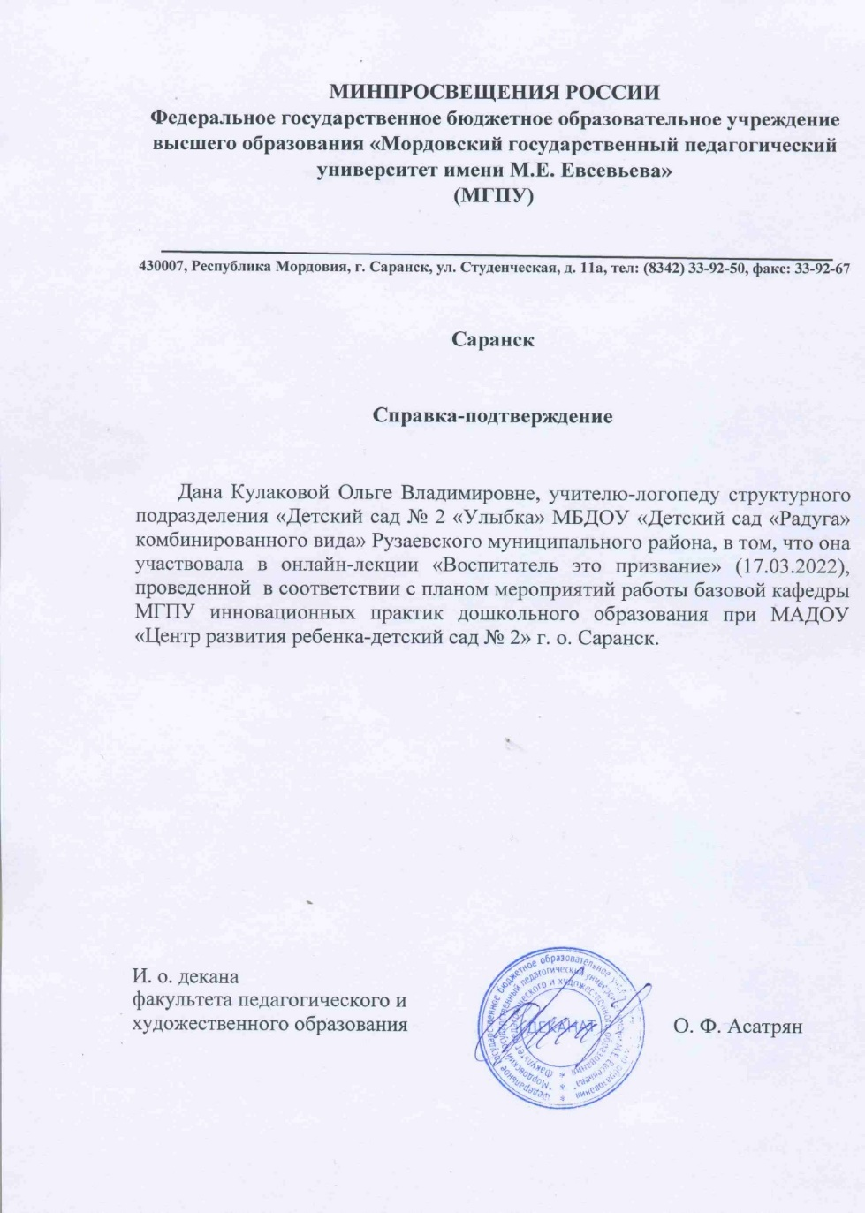

Slide 34
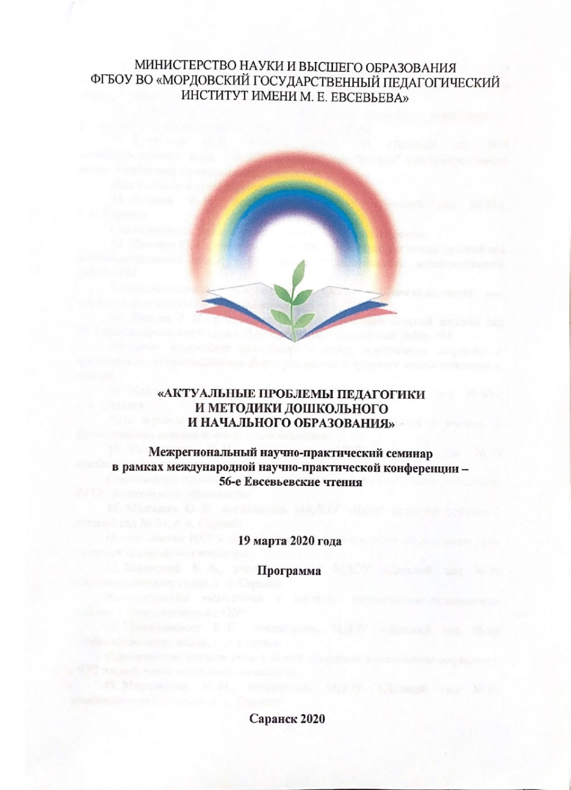
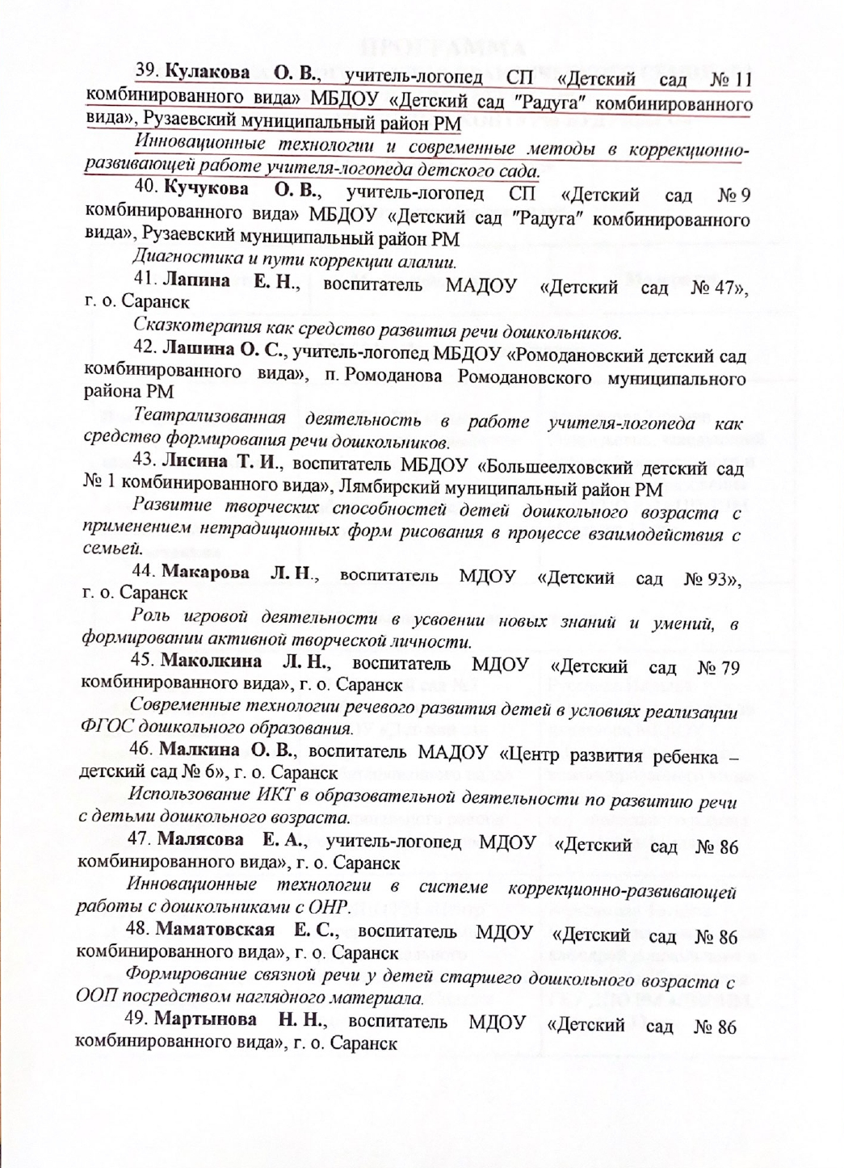

Slide 35
9. Проведение открытых занятий, мастер-классов, мероприятий (очно). Уровень образовательной организации - 3 Муниципальный уровень - 4 Республиканский уровень - 6

Slide 36
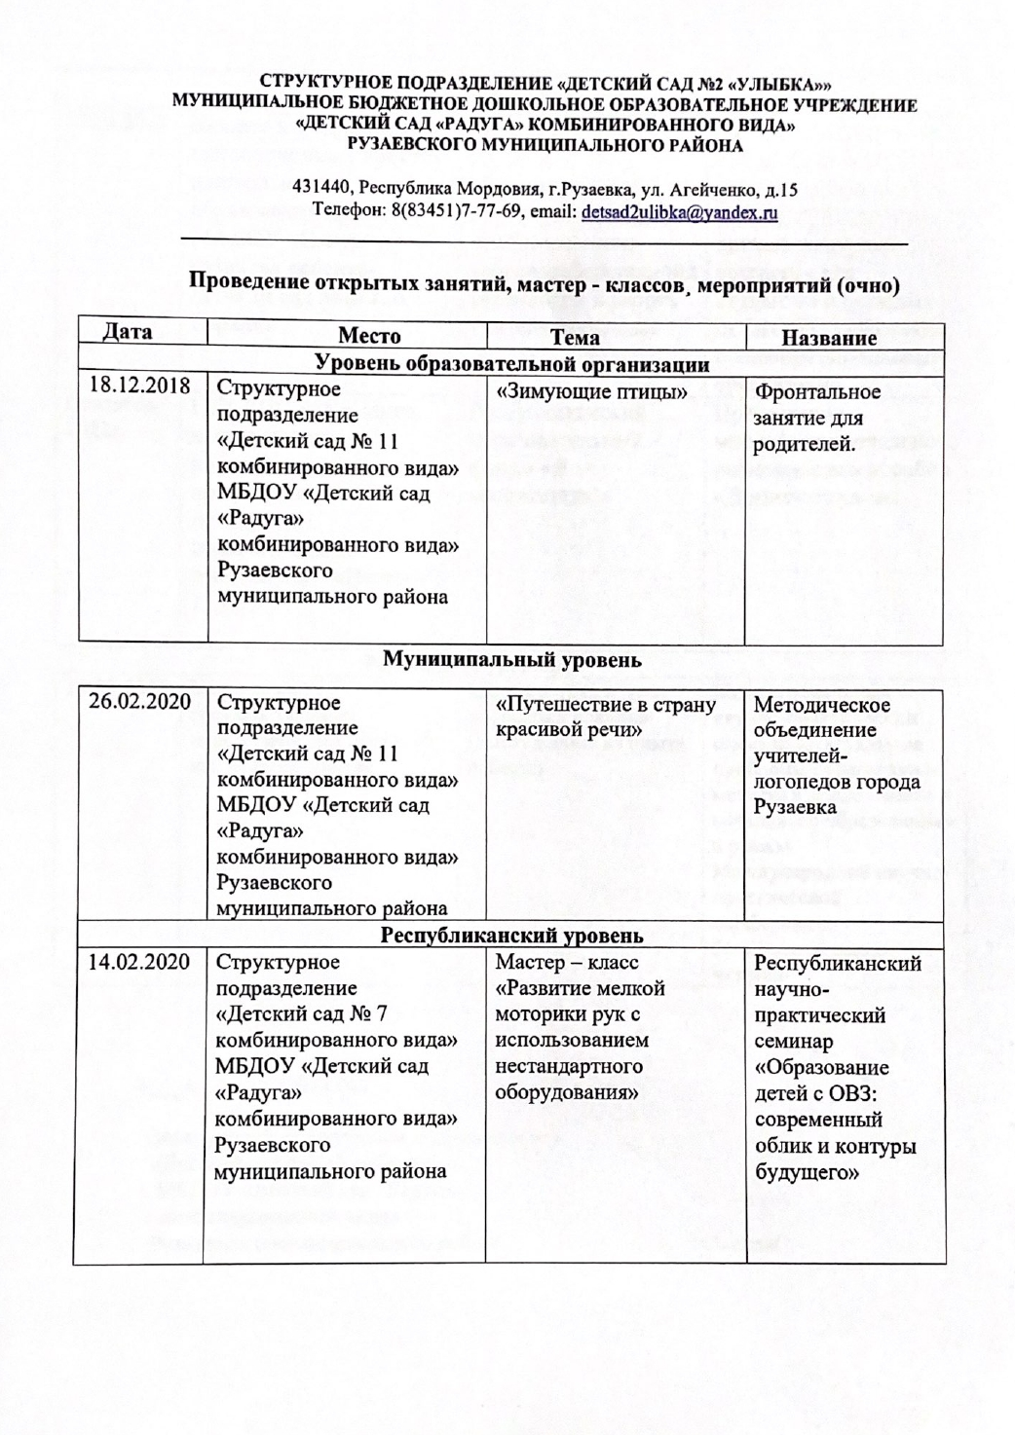
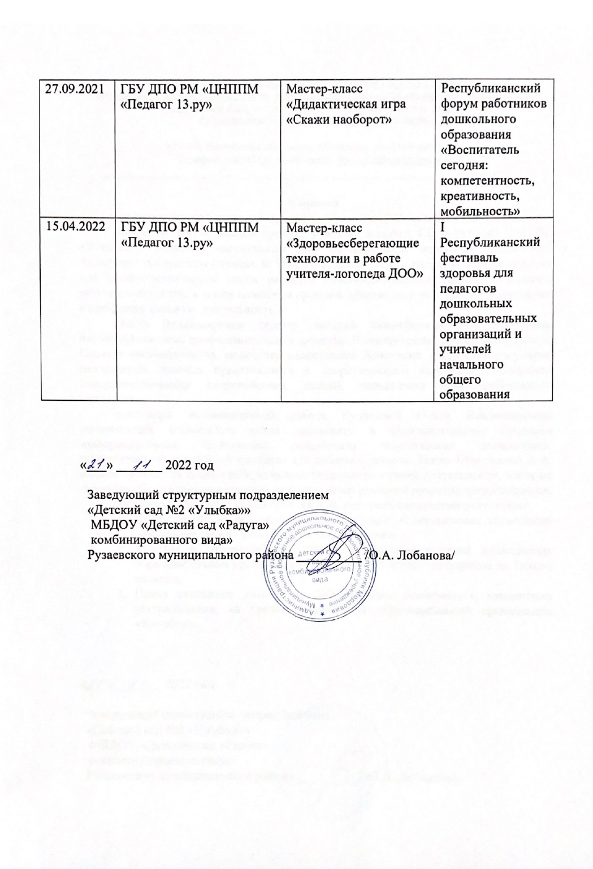

Slide 38
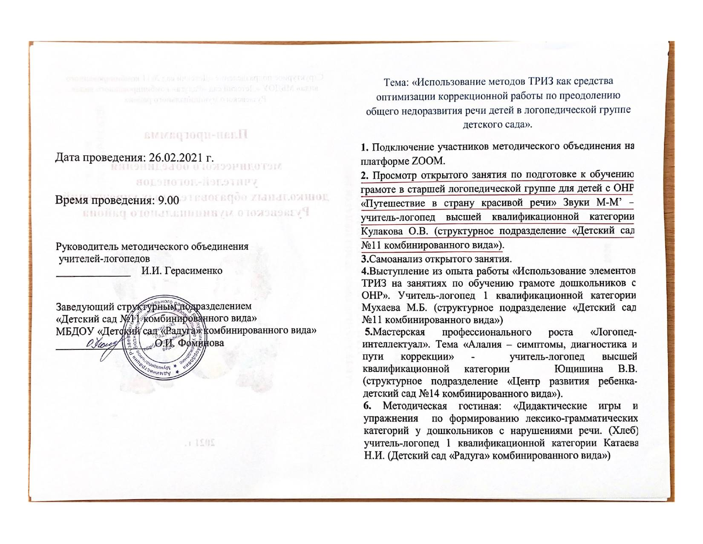

Slide 39
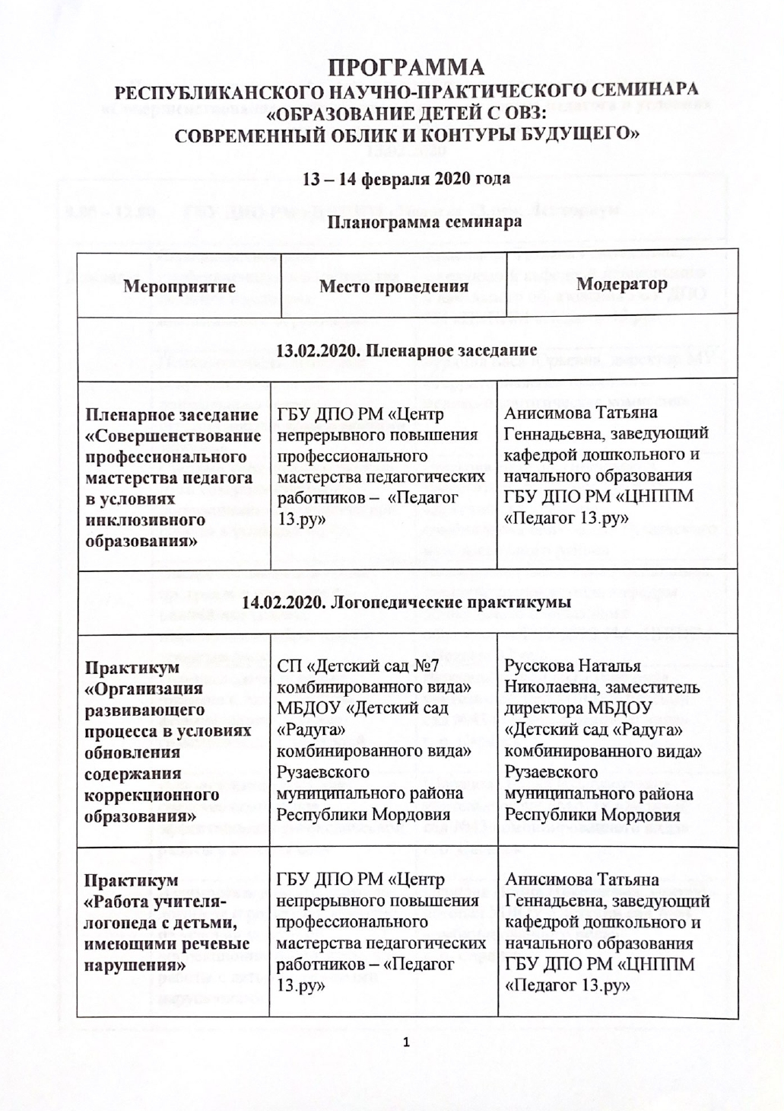
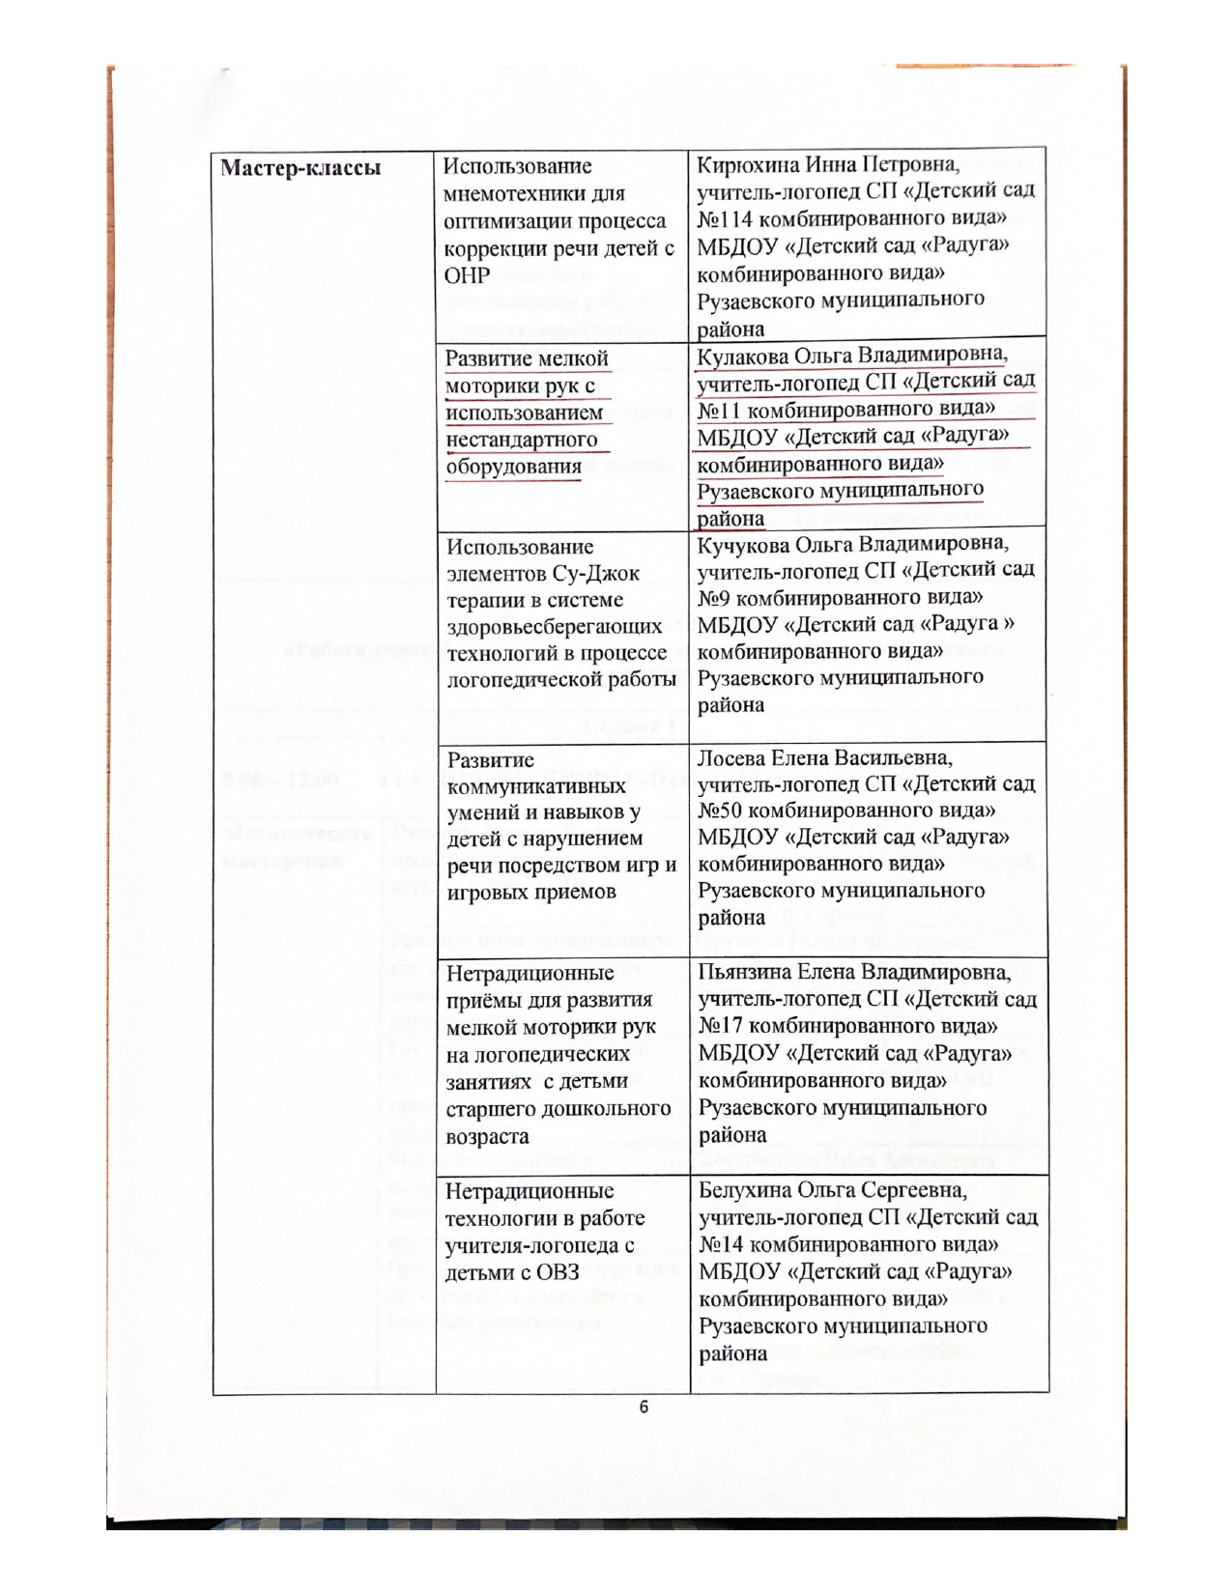

Slide 40
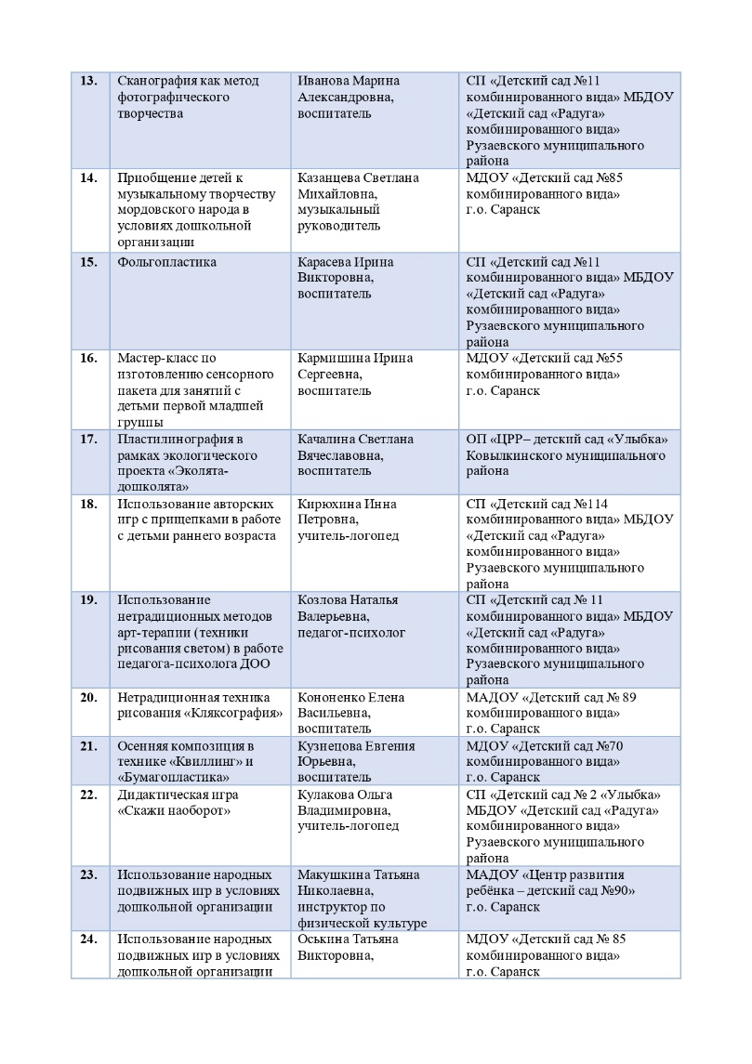

Slide 41
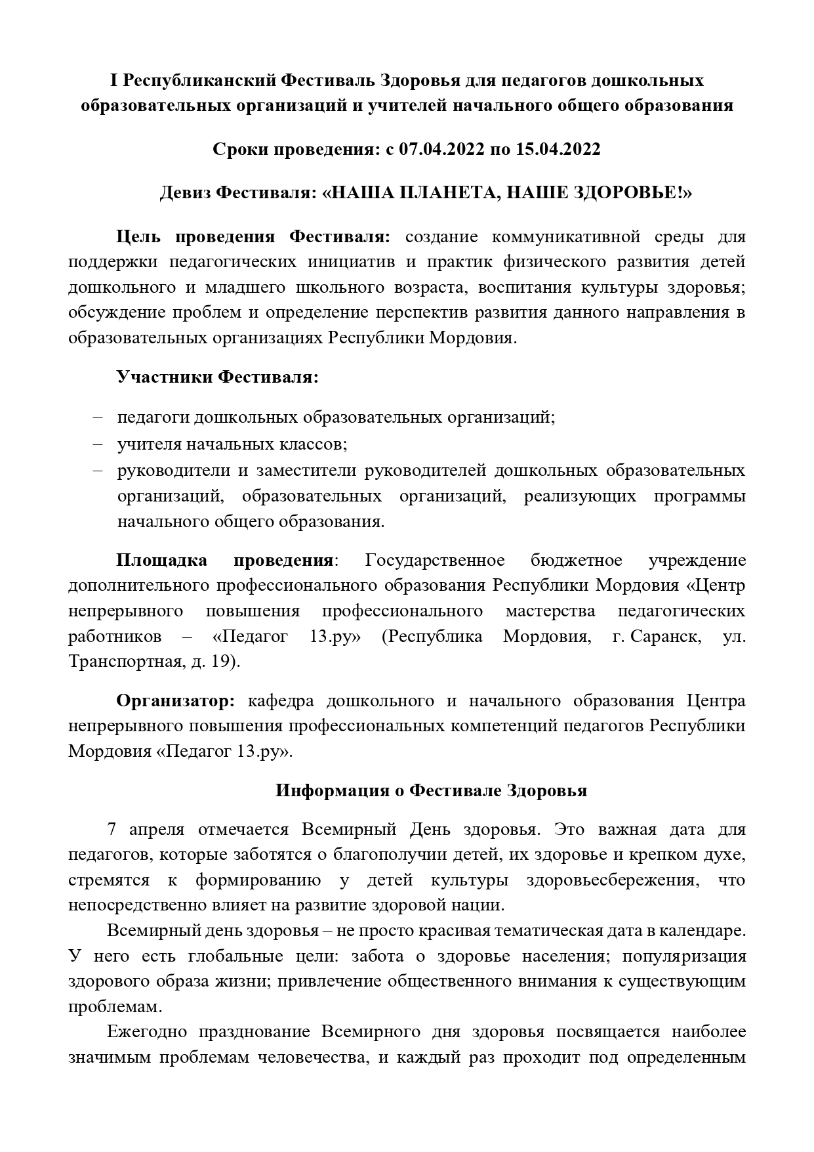
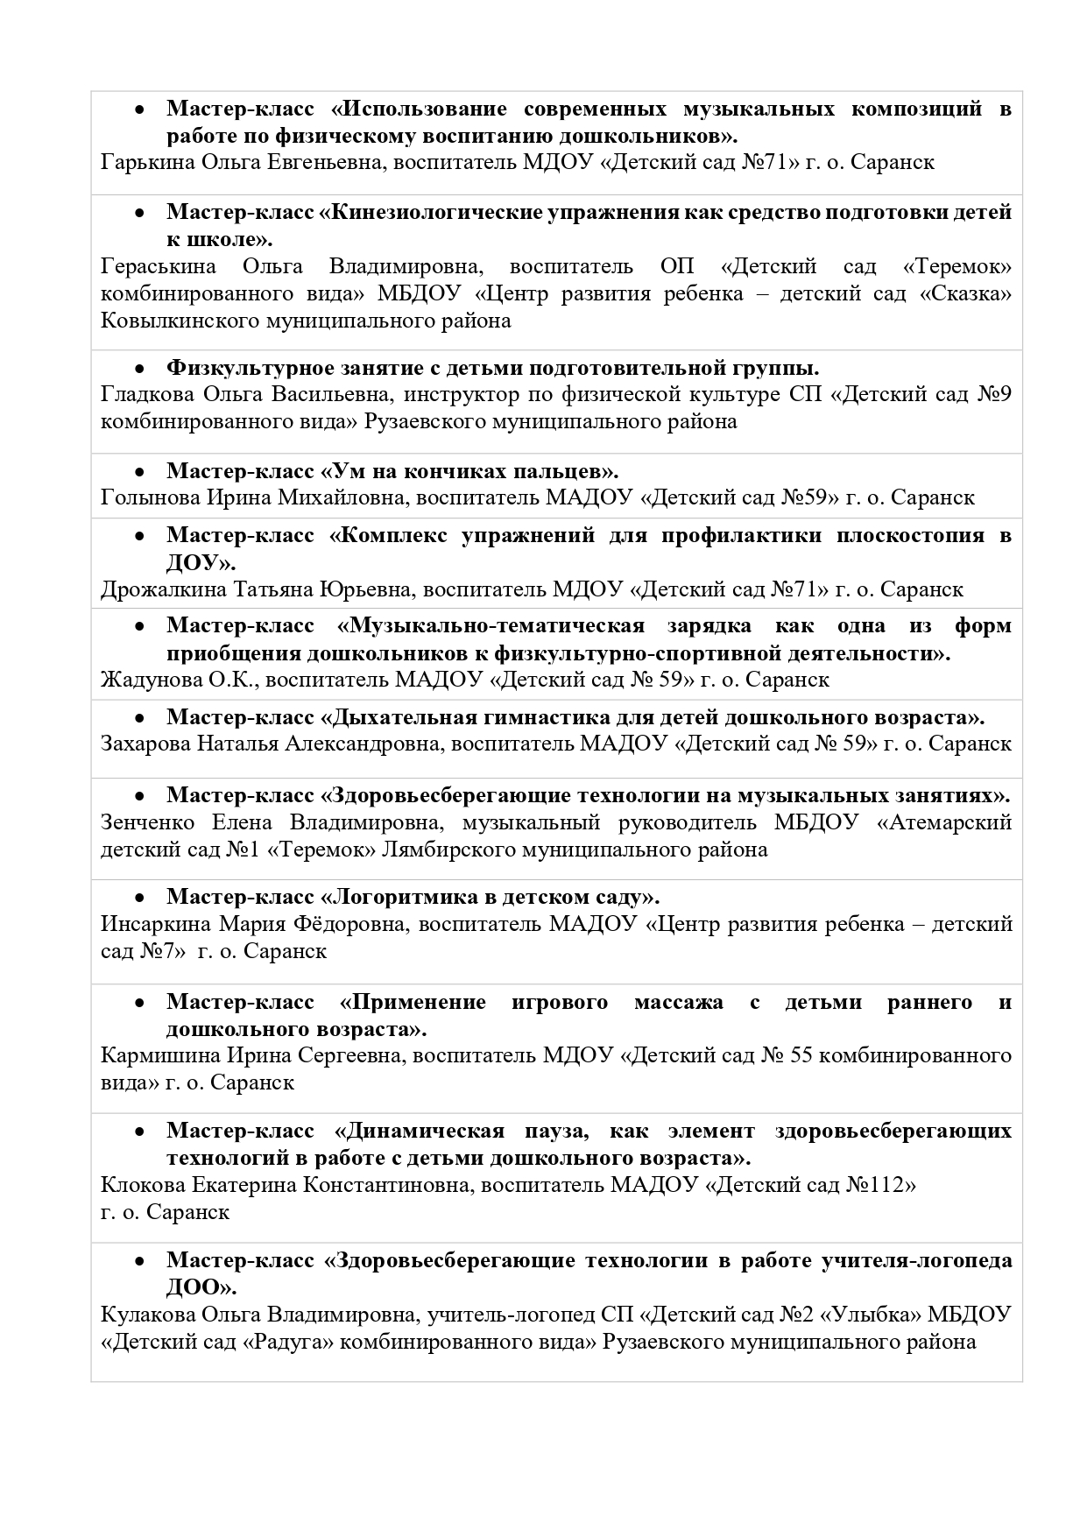

Slide 43
10. Экспертная деятельность. Муниципальный уровень - 4

Slide 44
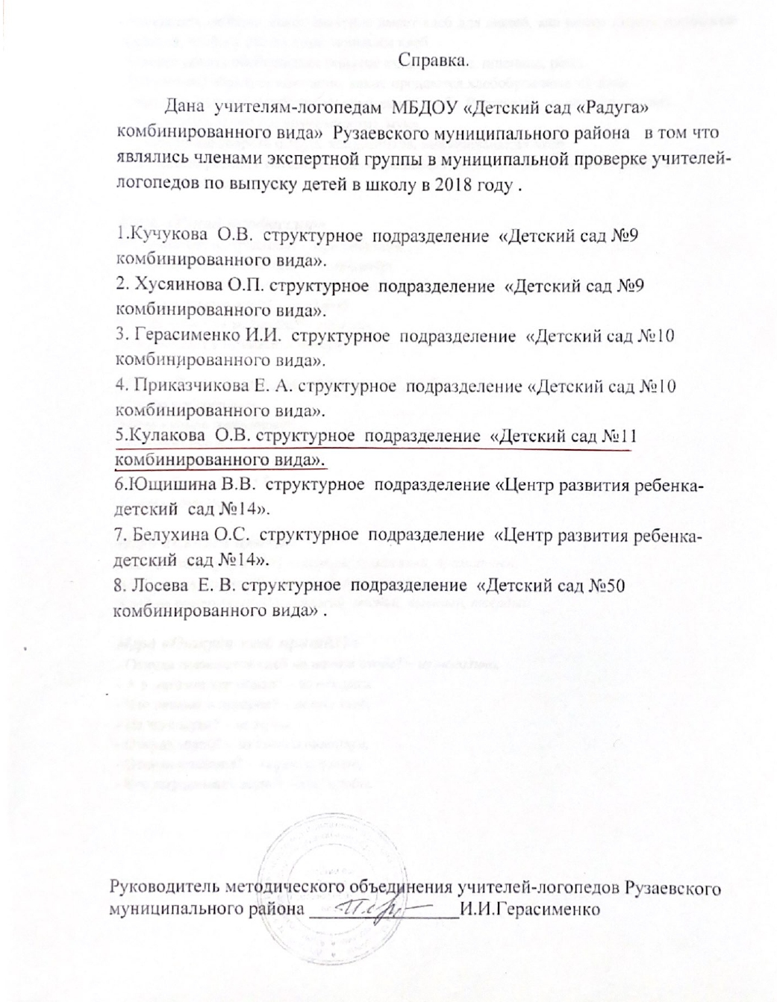

Slide 45
11. Наставничество. Эффективная педагогическая помощь молодым специалистам - 3

Slide 46
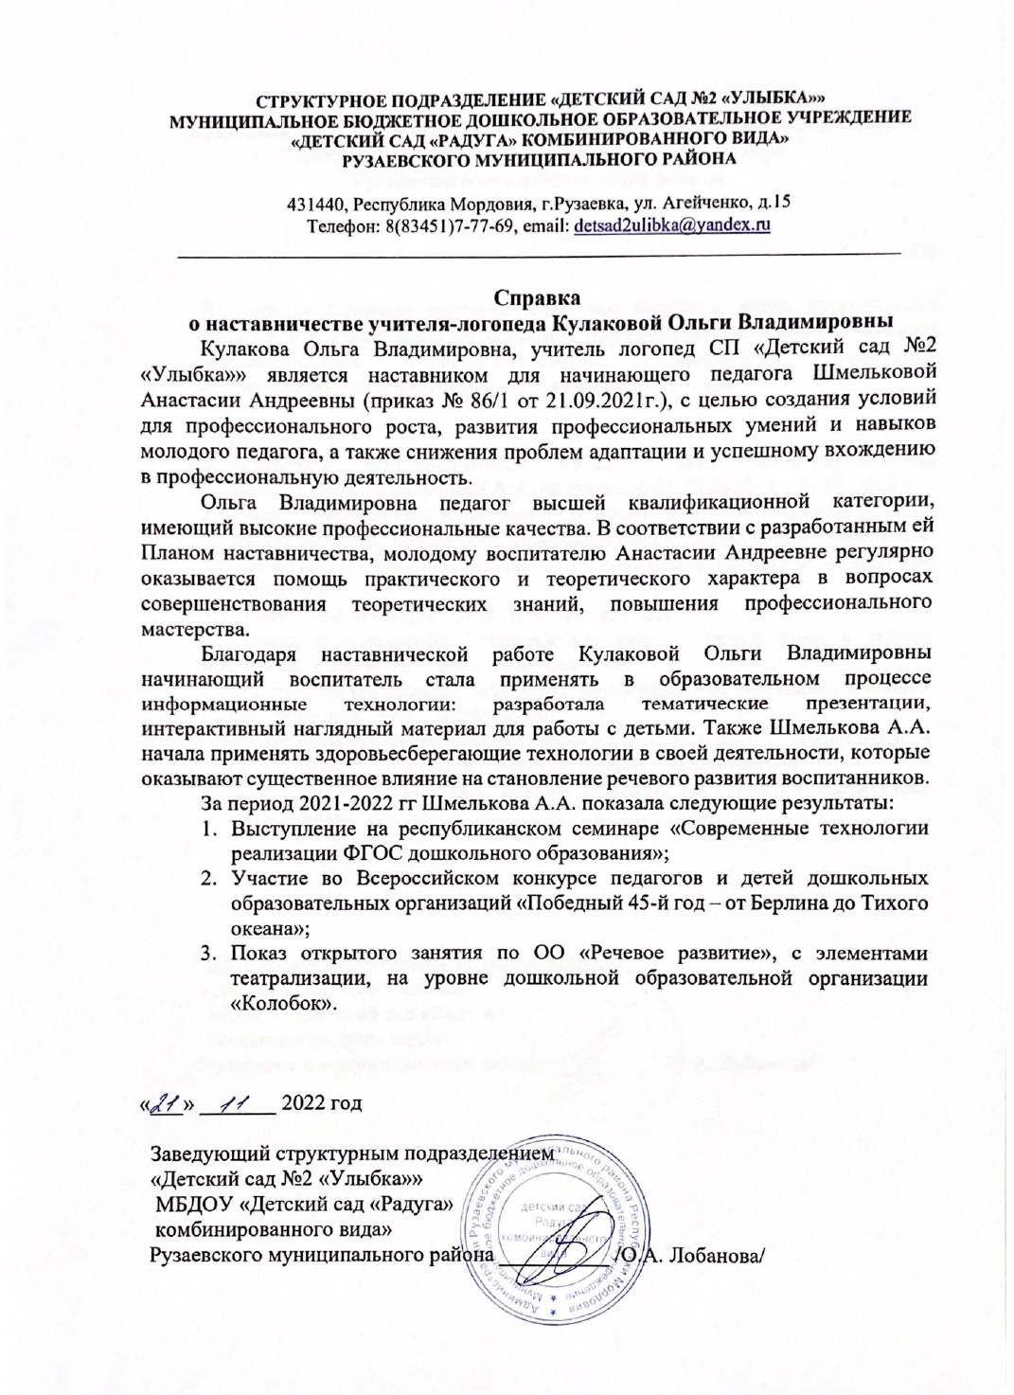
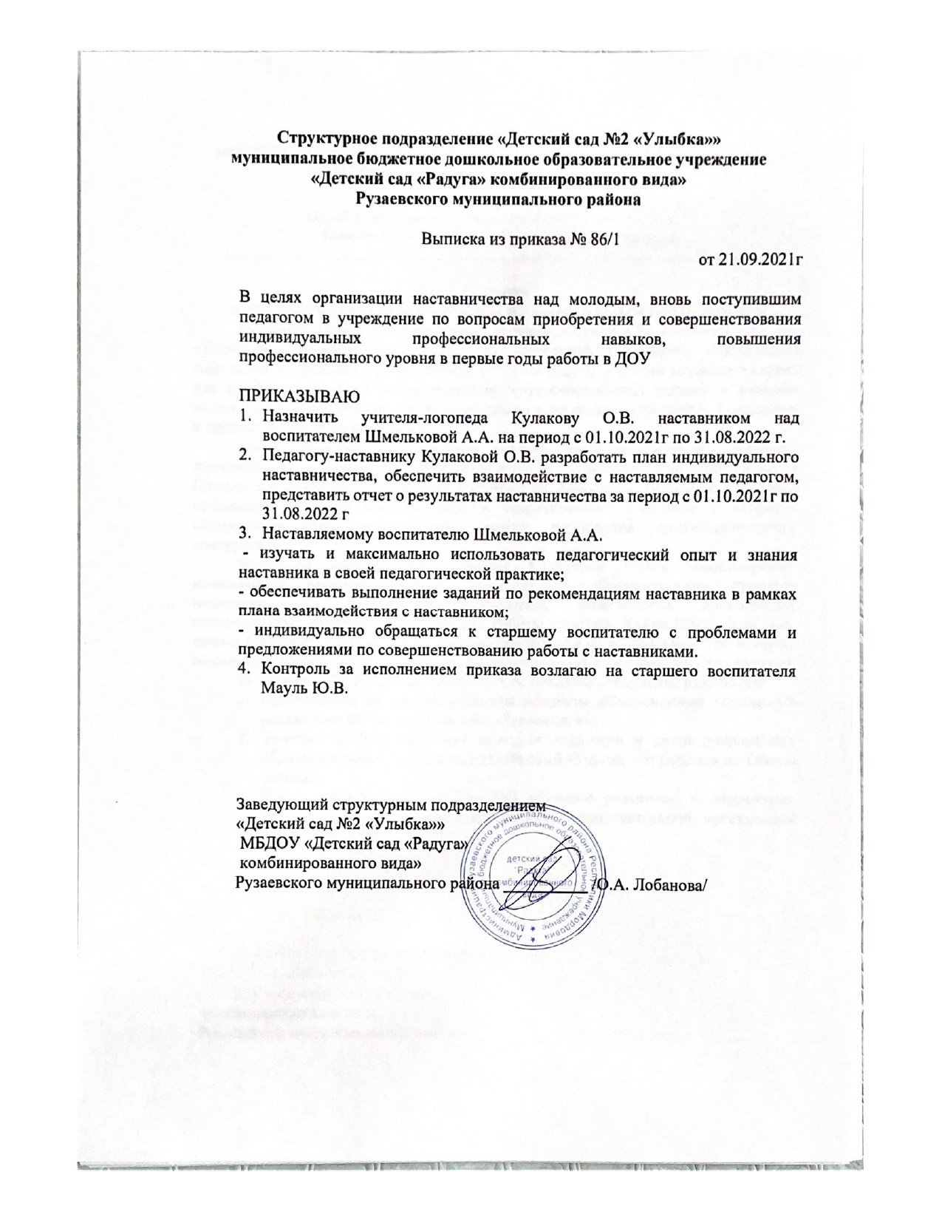

Slide 47
12. Общественно-педагогическая активность педагога: участие в работе педагогических сообществ, комиссиях, в жюри конкурсов.

Slide 48
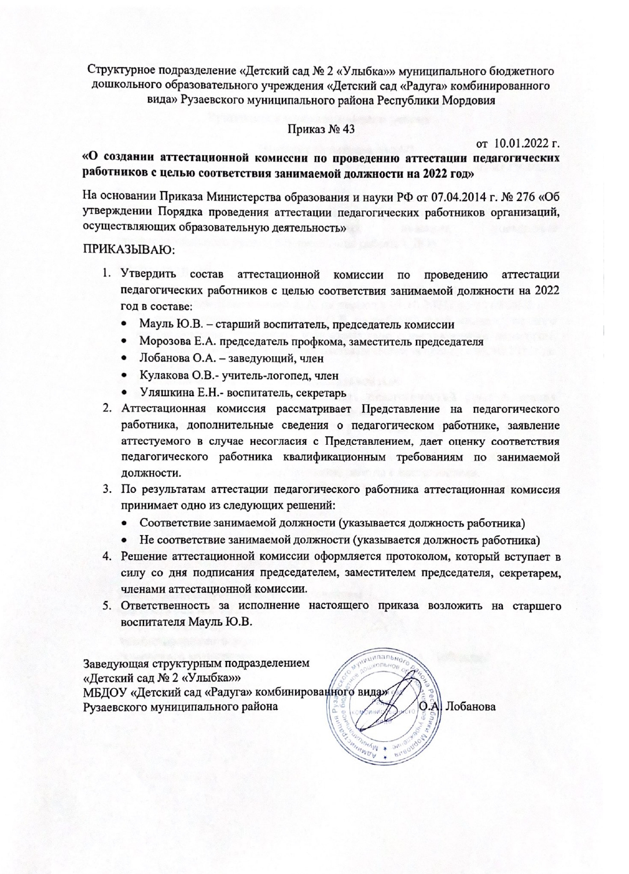

Slide 49
13. Участие педагога в профессиональных конкурсах. Победы и призовые места в конкурсах на порталах сети Интернет разных уровней - 2 Призовые места и победы в очных конкурсах российского уровня - 7 Участие в очных конкурсах республиканского уровня - 4 Победы и призовые места в очных муниципальных конкурсах - 5 + 1

Slide 50
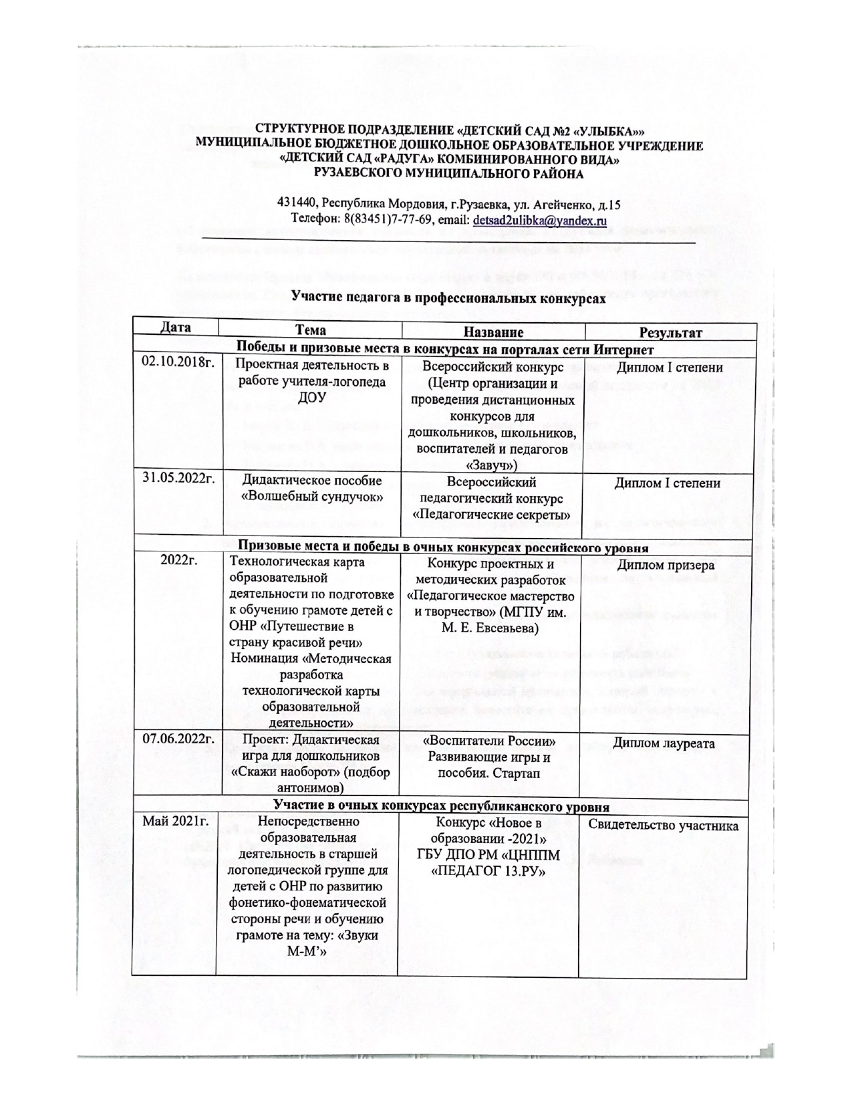
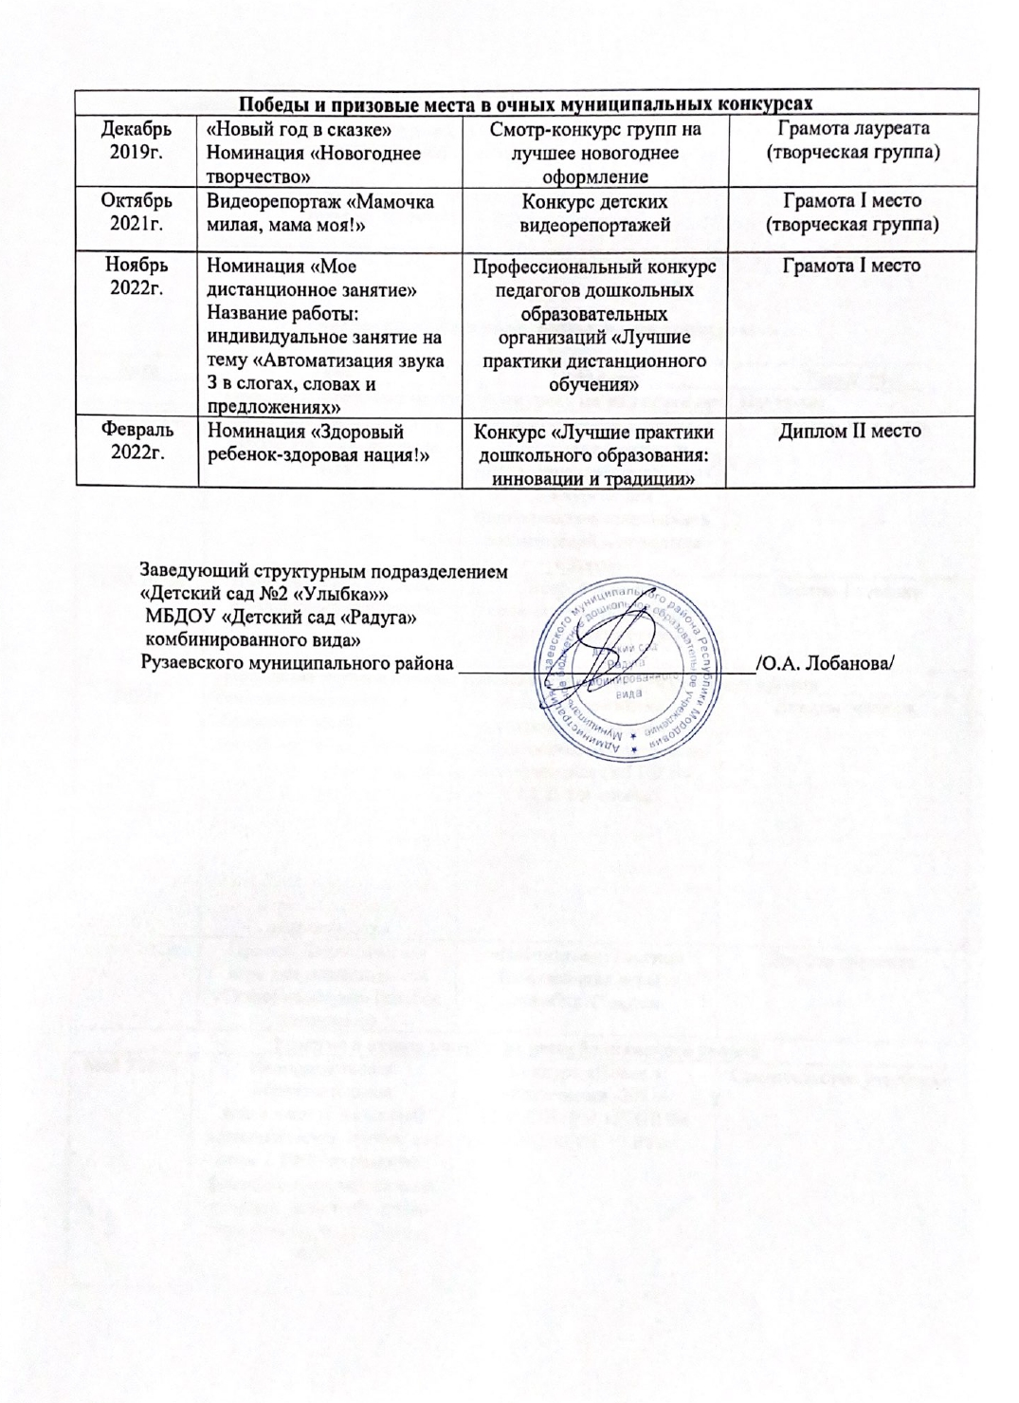

Slide 51
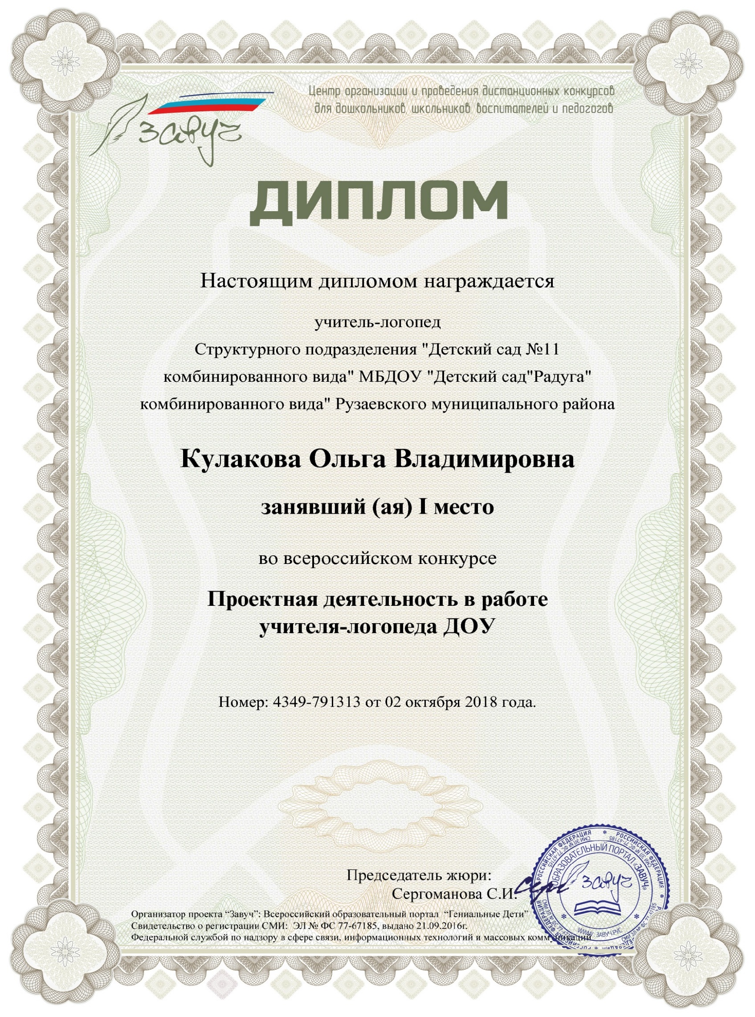

Slide 55
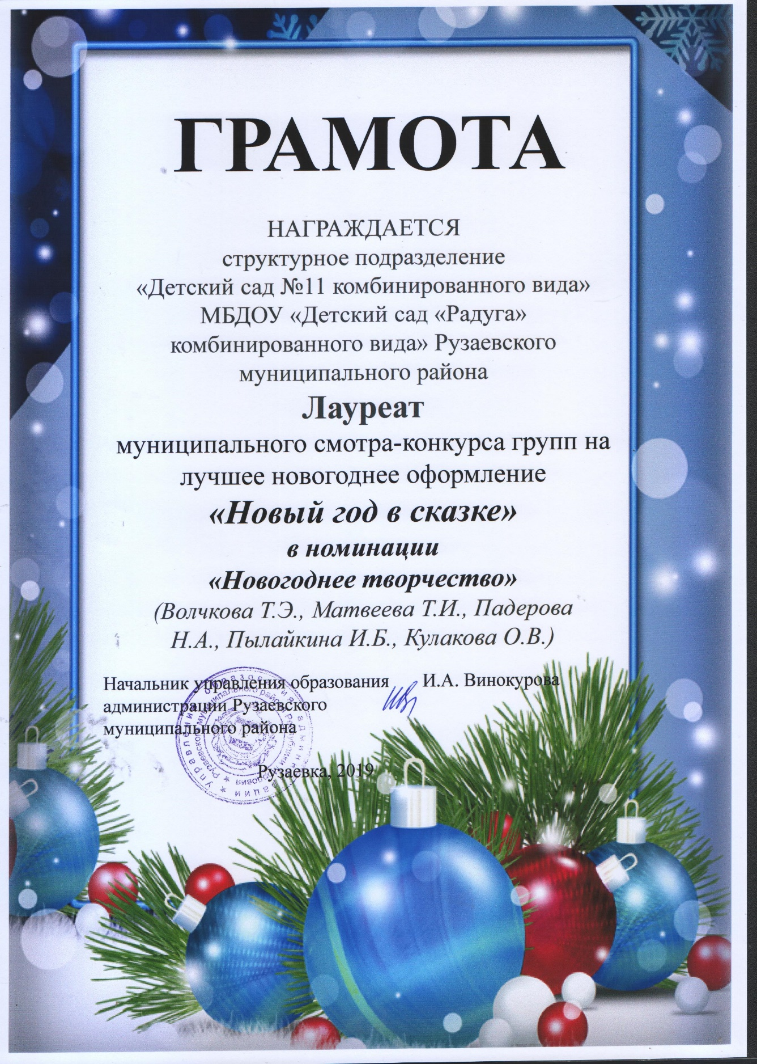
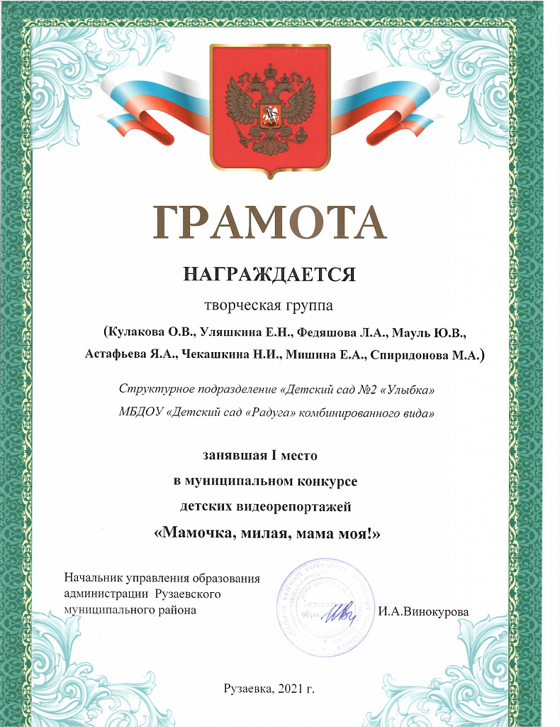

Slide 56
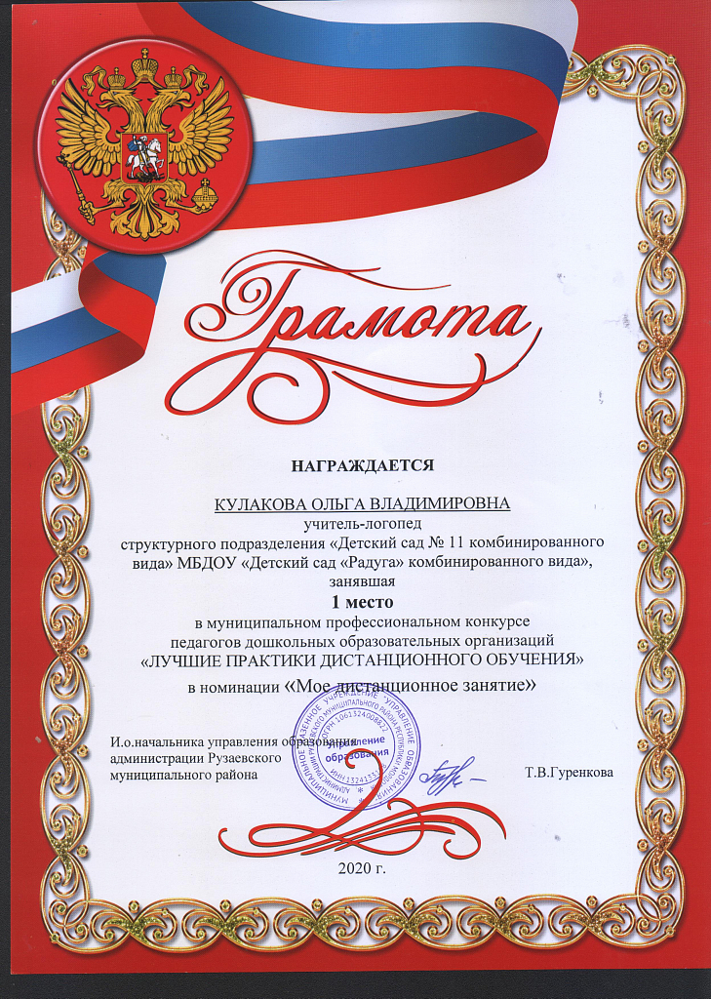
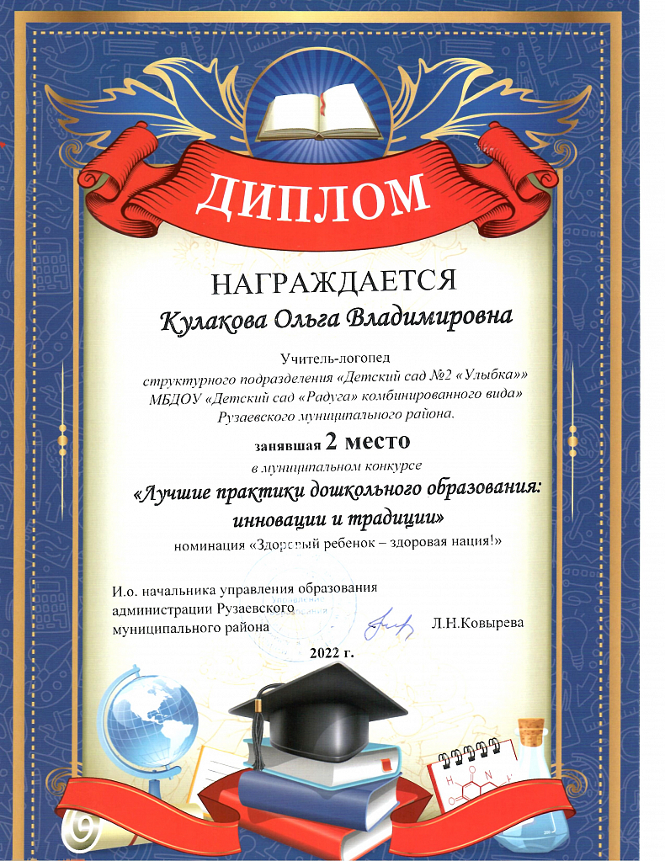

Slide 57
14. Награды и поощрения. Поощрения с различных сайтов и порталов сети Интернет - 2 Поощрения муниципального уровня - 3 Поощрения республиканского уровня - 4

Slide 58
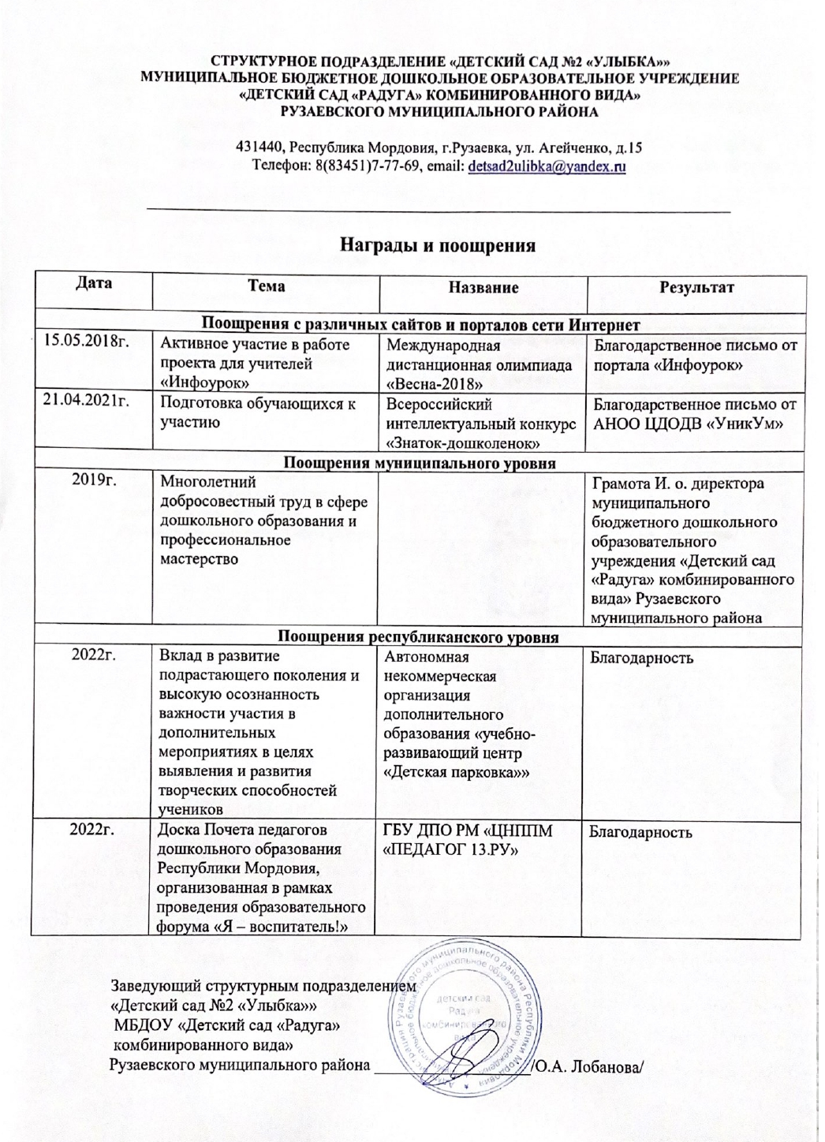

Slide 59
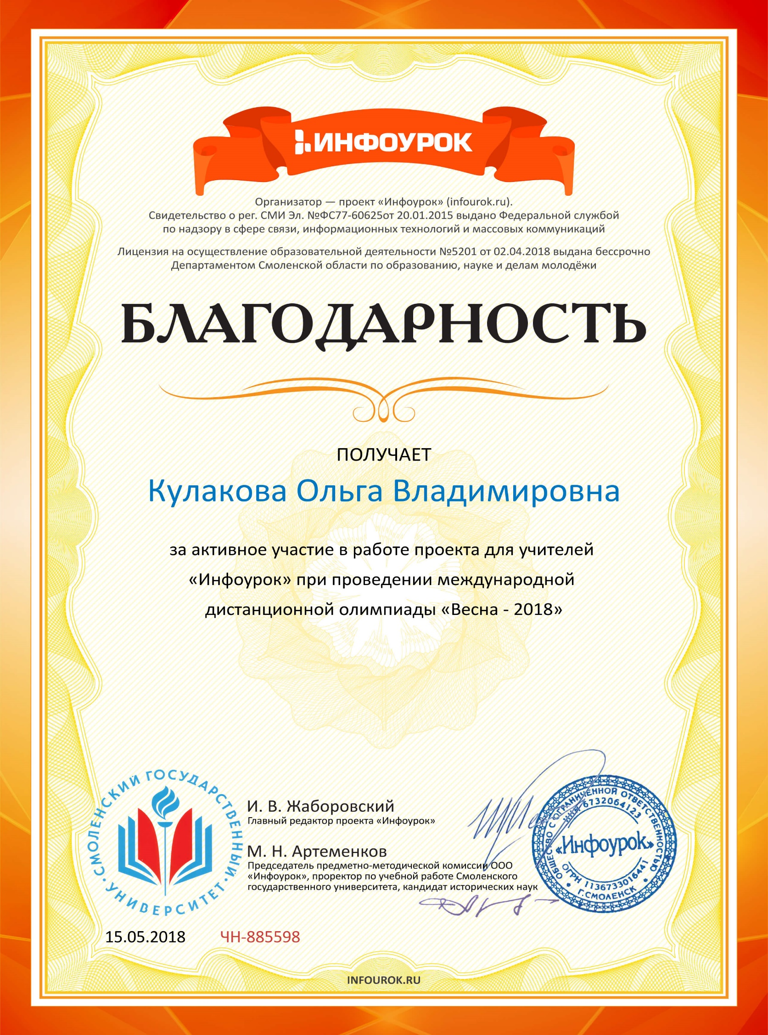

Slide 64
Спасибо за внимание!

